Slide 1

W-JAX | München, 08. November 2023 | @nilshartmann
NILS HARTMANN
Slides: https://react.schule/wjax2023
https://nilshartmann.net
Fullstack-Frameworks mit React
Zukunft
der Frontend-Entwicklung?
Die

Slide 2


https://nilshartmann.net
NILS HARTMANN
nils@nilshartmann.net
Freiberuflicher Entwickler, Architekt, Trainer aus Hamburg
Java, Spring, GraphQL, React, TypeScript
https://graphql.schule/video-kurs
https://reactbuch.de

Slide 3
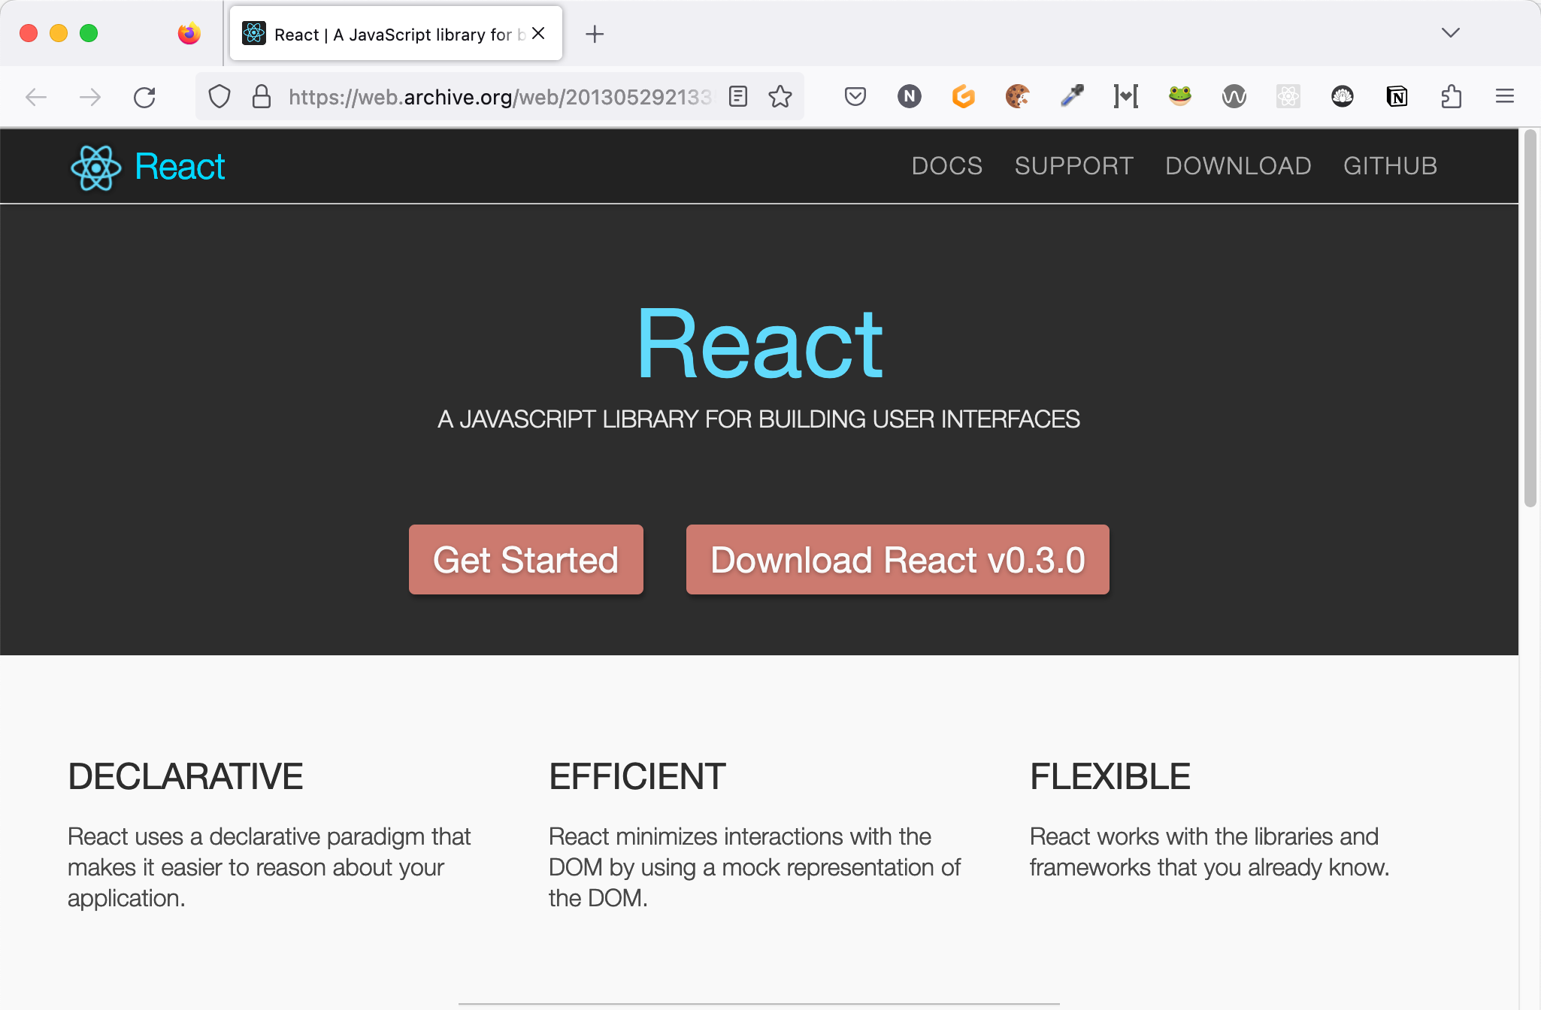
vor zehn Jahren...
🎂
29.05.2013
https://web.archive.org/web/20130529213355/http://facebook.github.io/react/

Slide 4
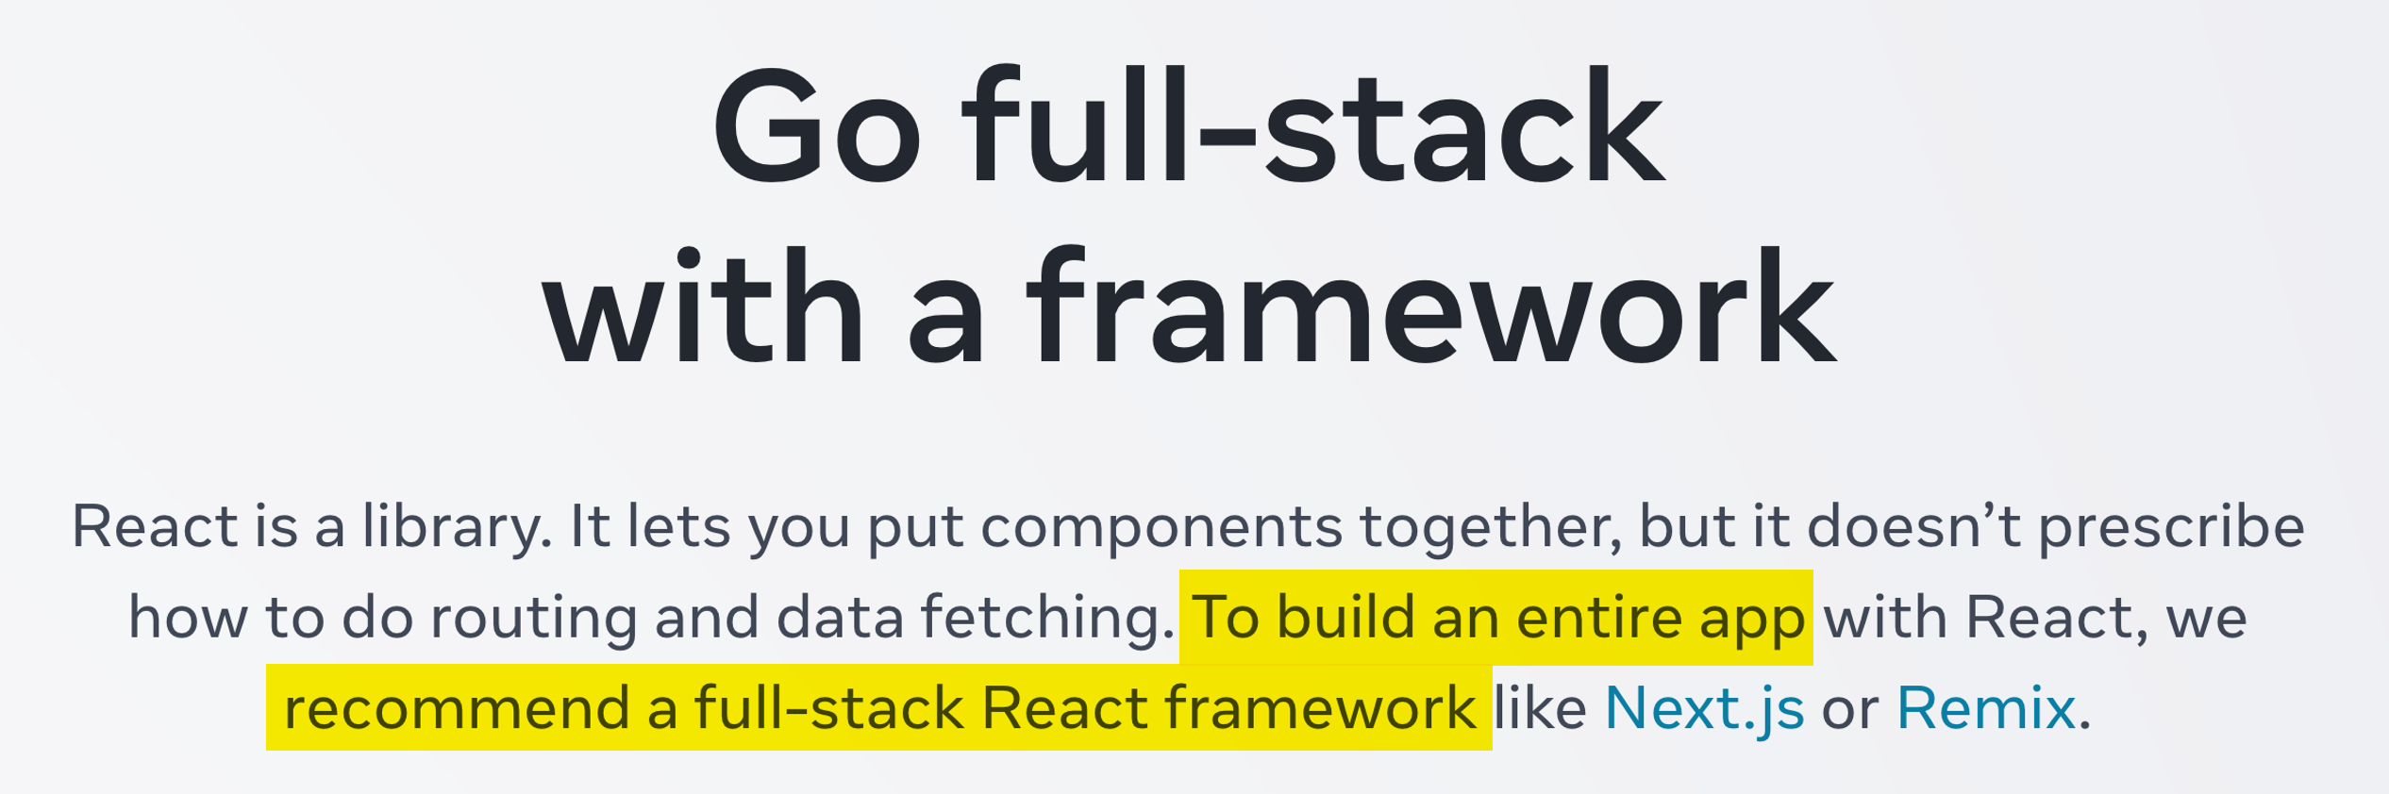
März 2023
https://react.dev/

Slide 5
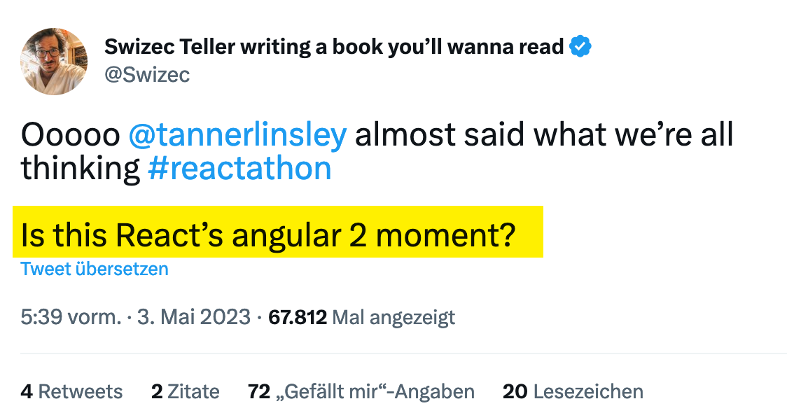
ReaktionEn
😱
https://twitter.com/Swizec/status/1653605092371873792?s=20

Slide 6
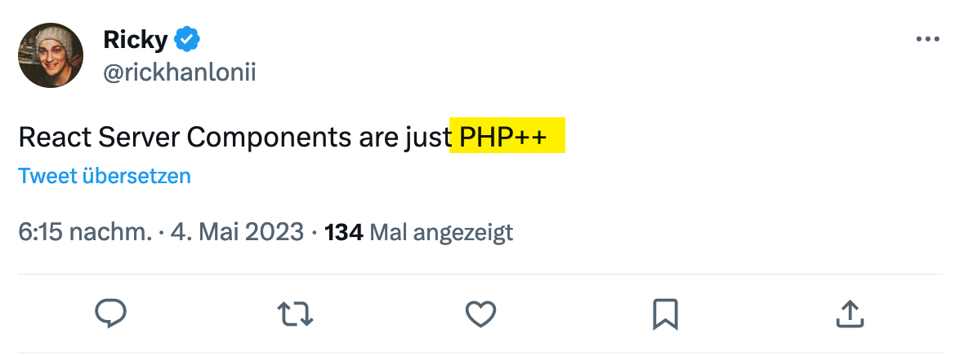
ReaktionEn
😵‍💫
😱
https://twitter.com/rickhanlonii/status/1654157814779052034

Slide 7
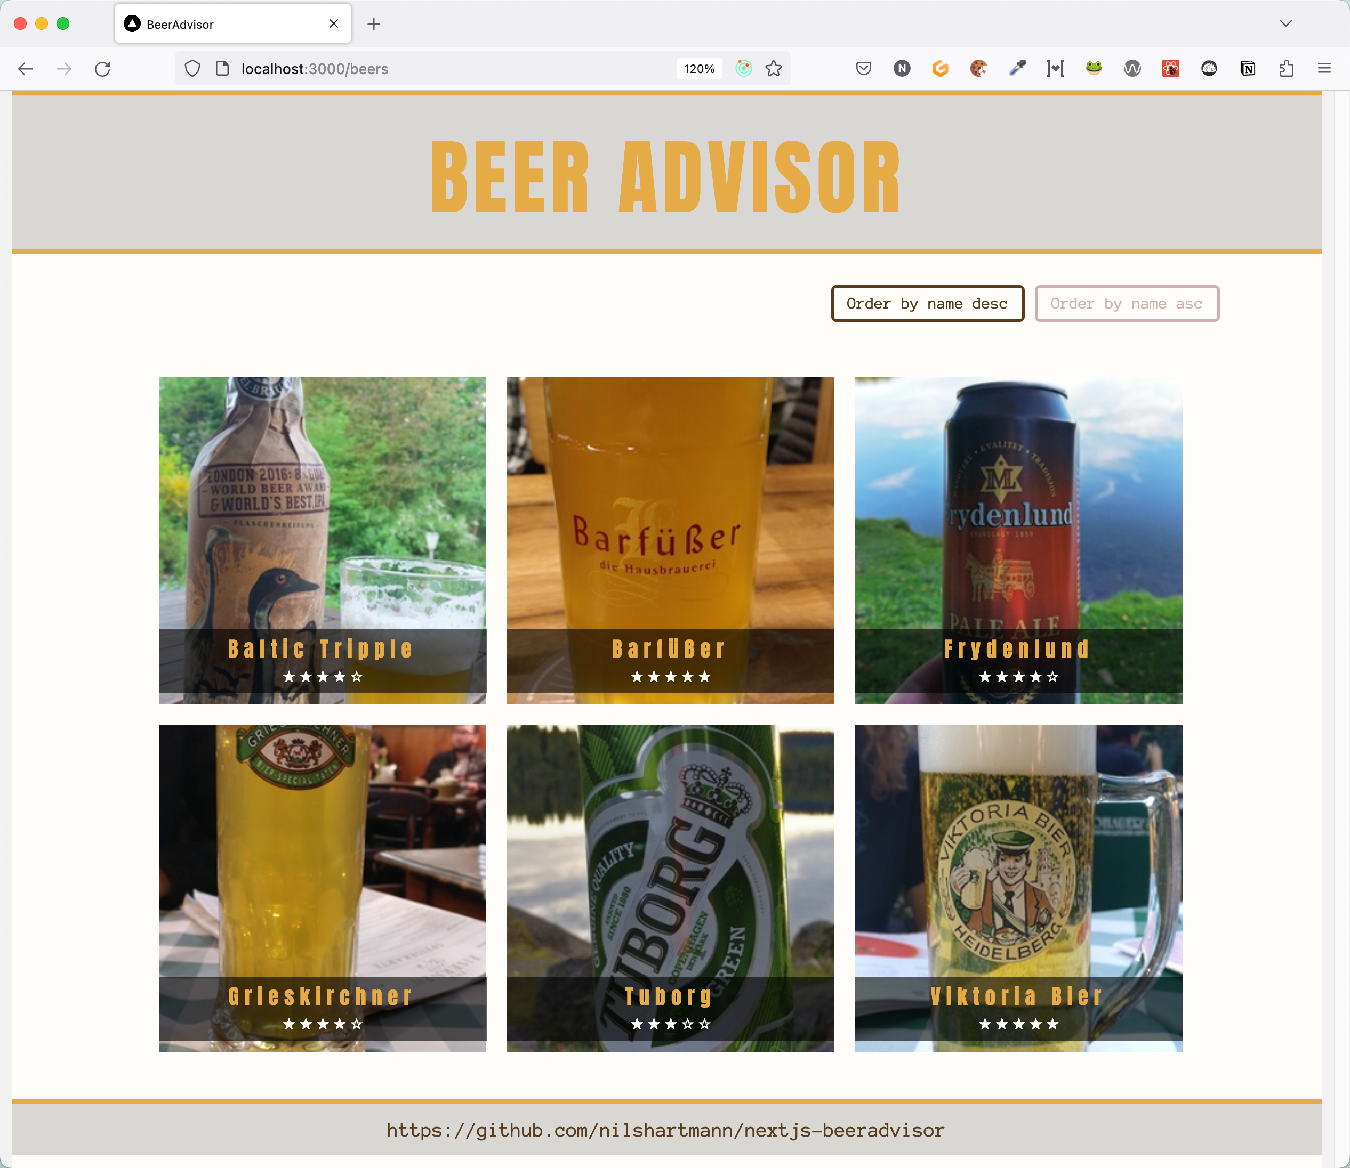
Ein Beispiel...
Beispiel-Code: https://github.com/nilshartmann/nextjs-beeradvisor

Slide 8
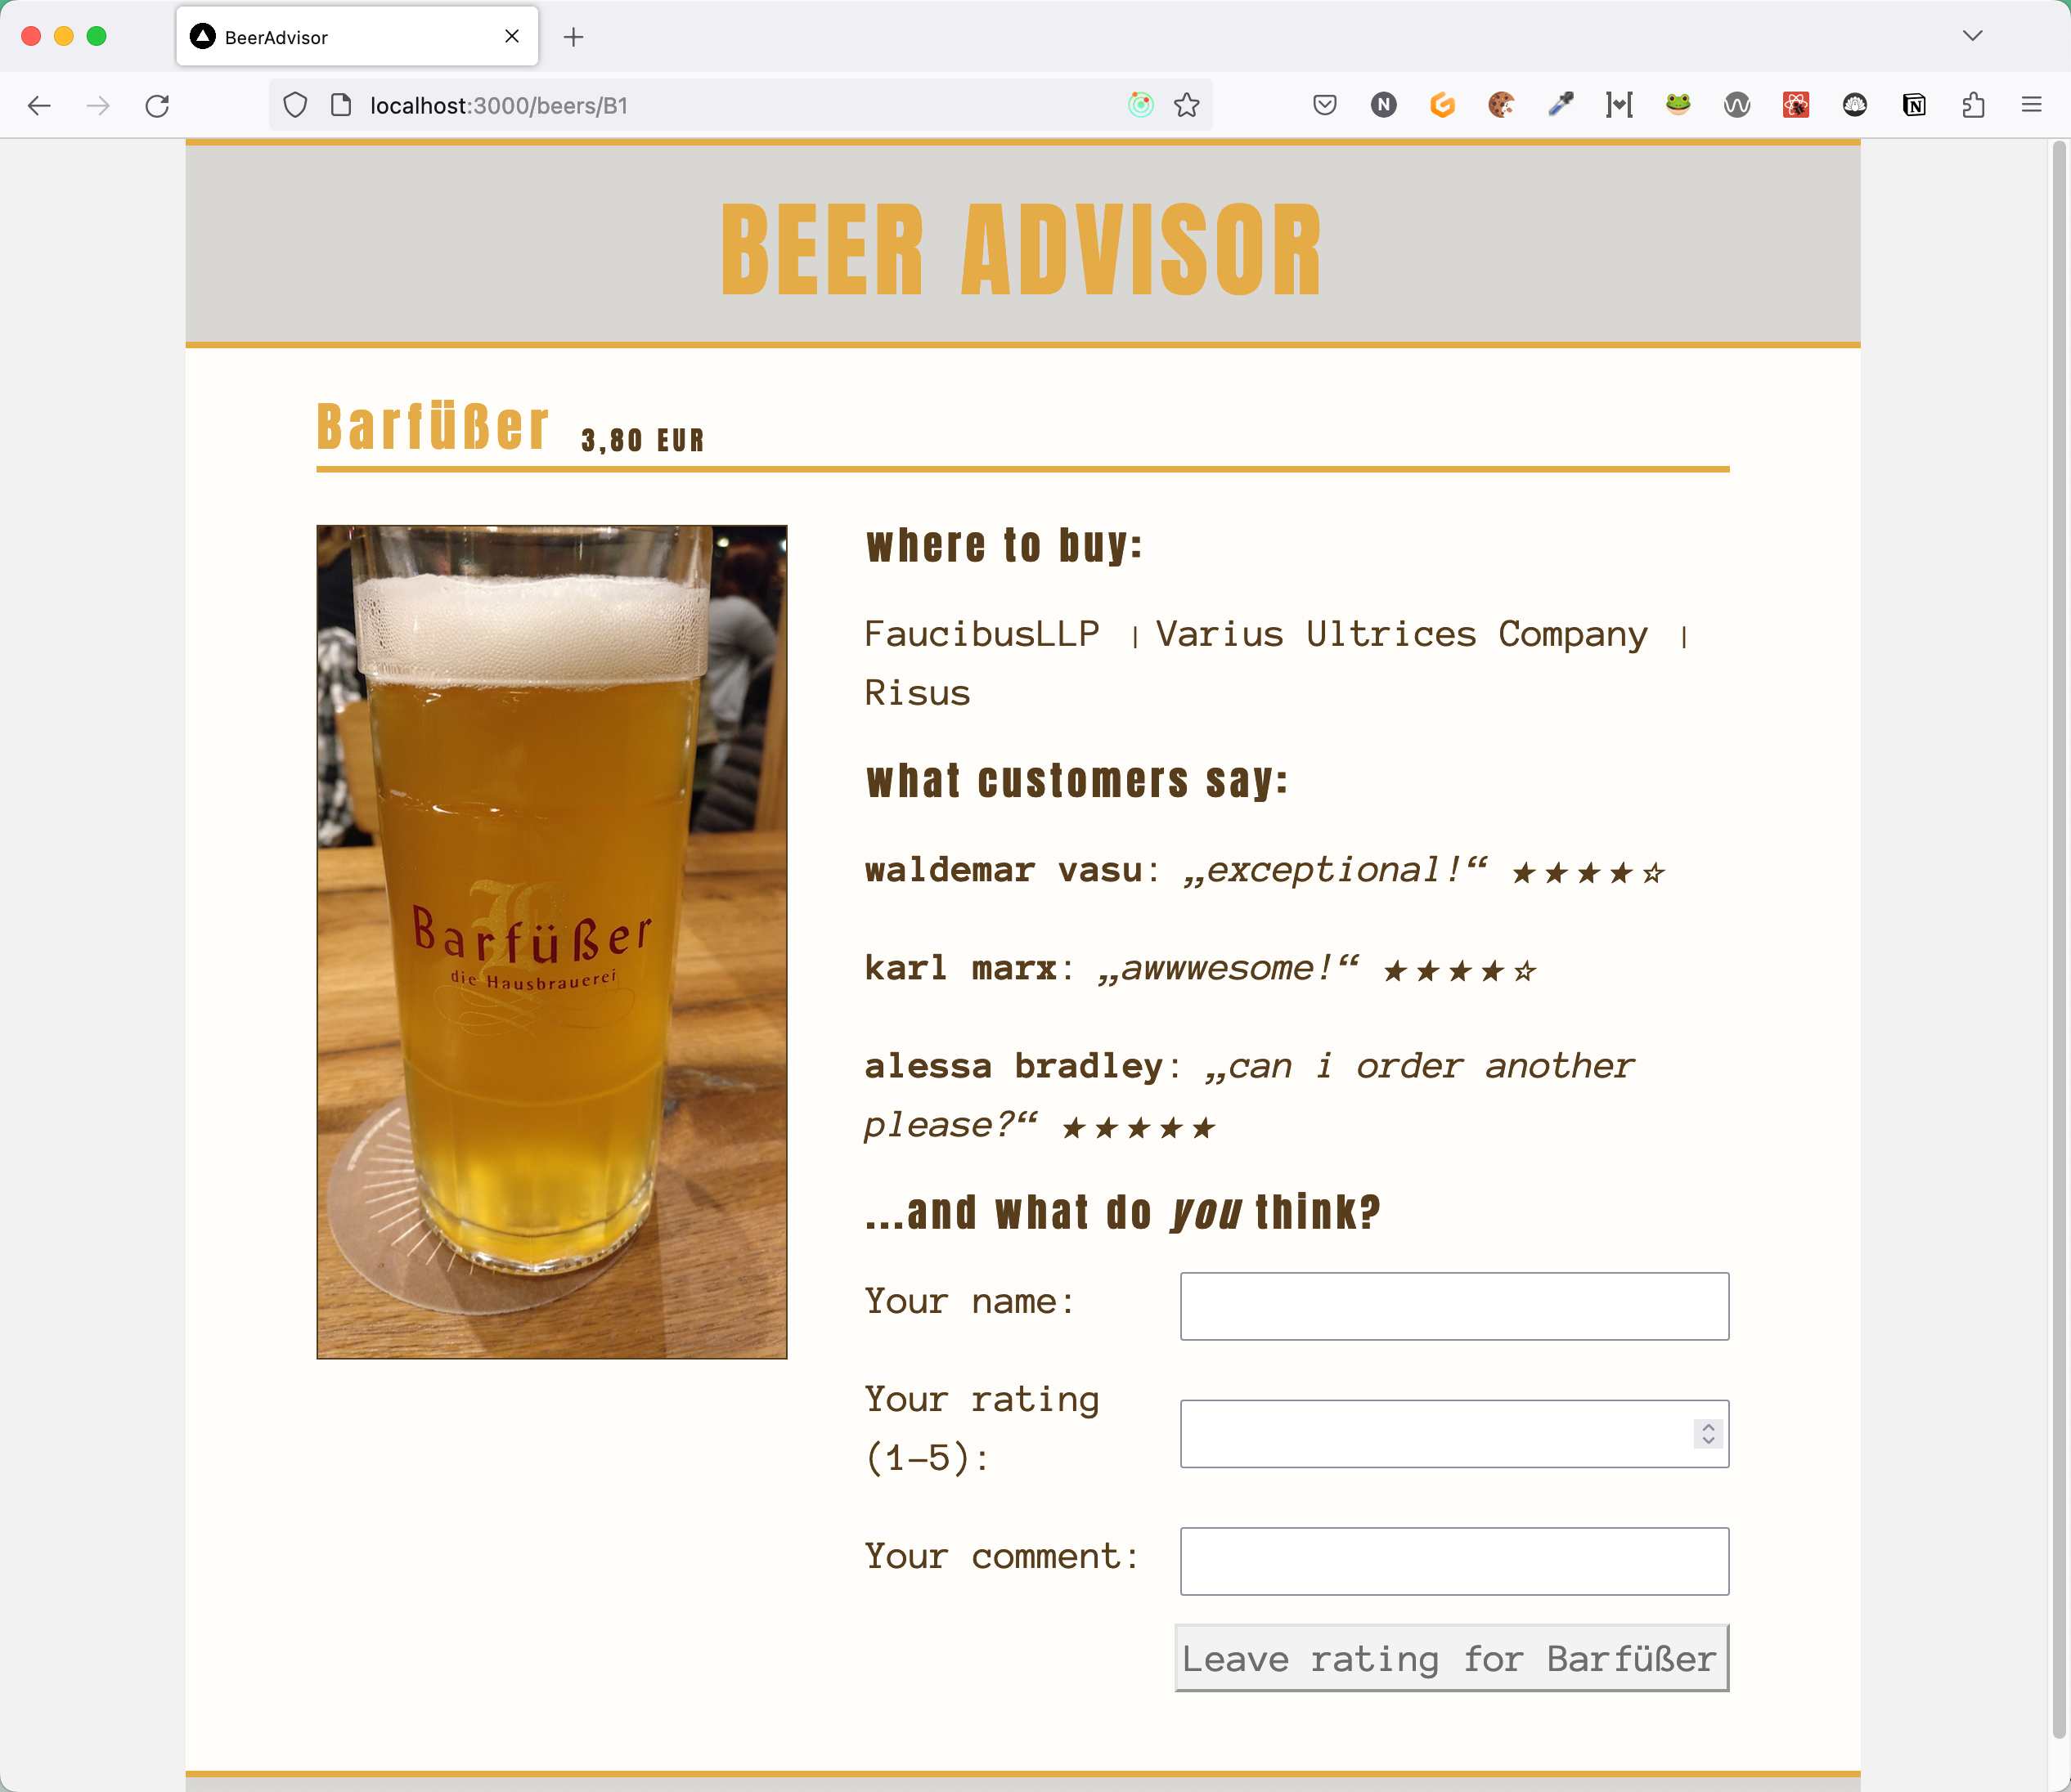
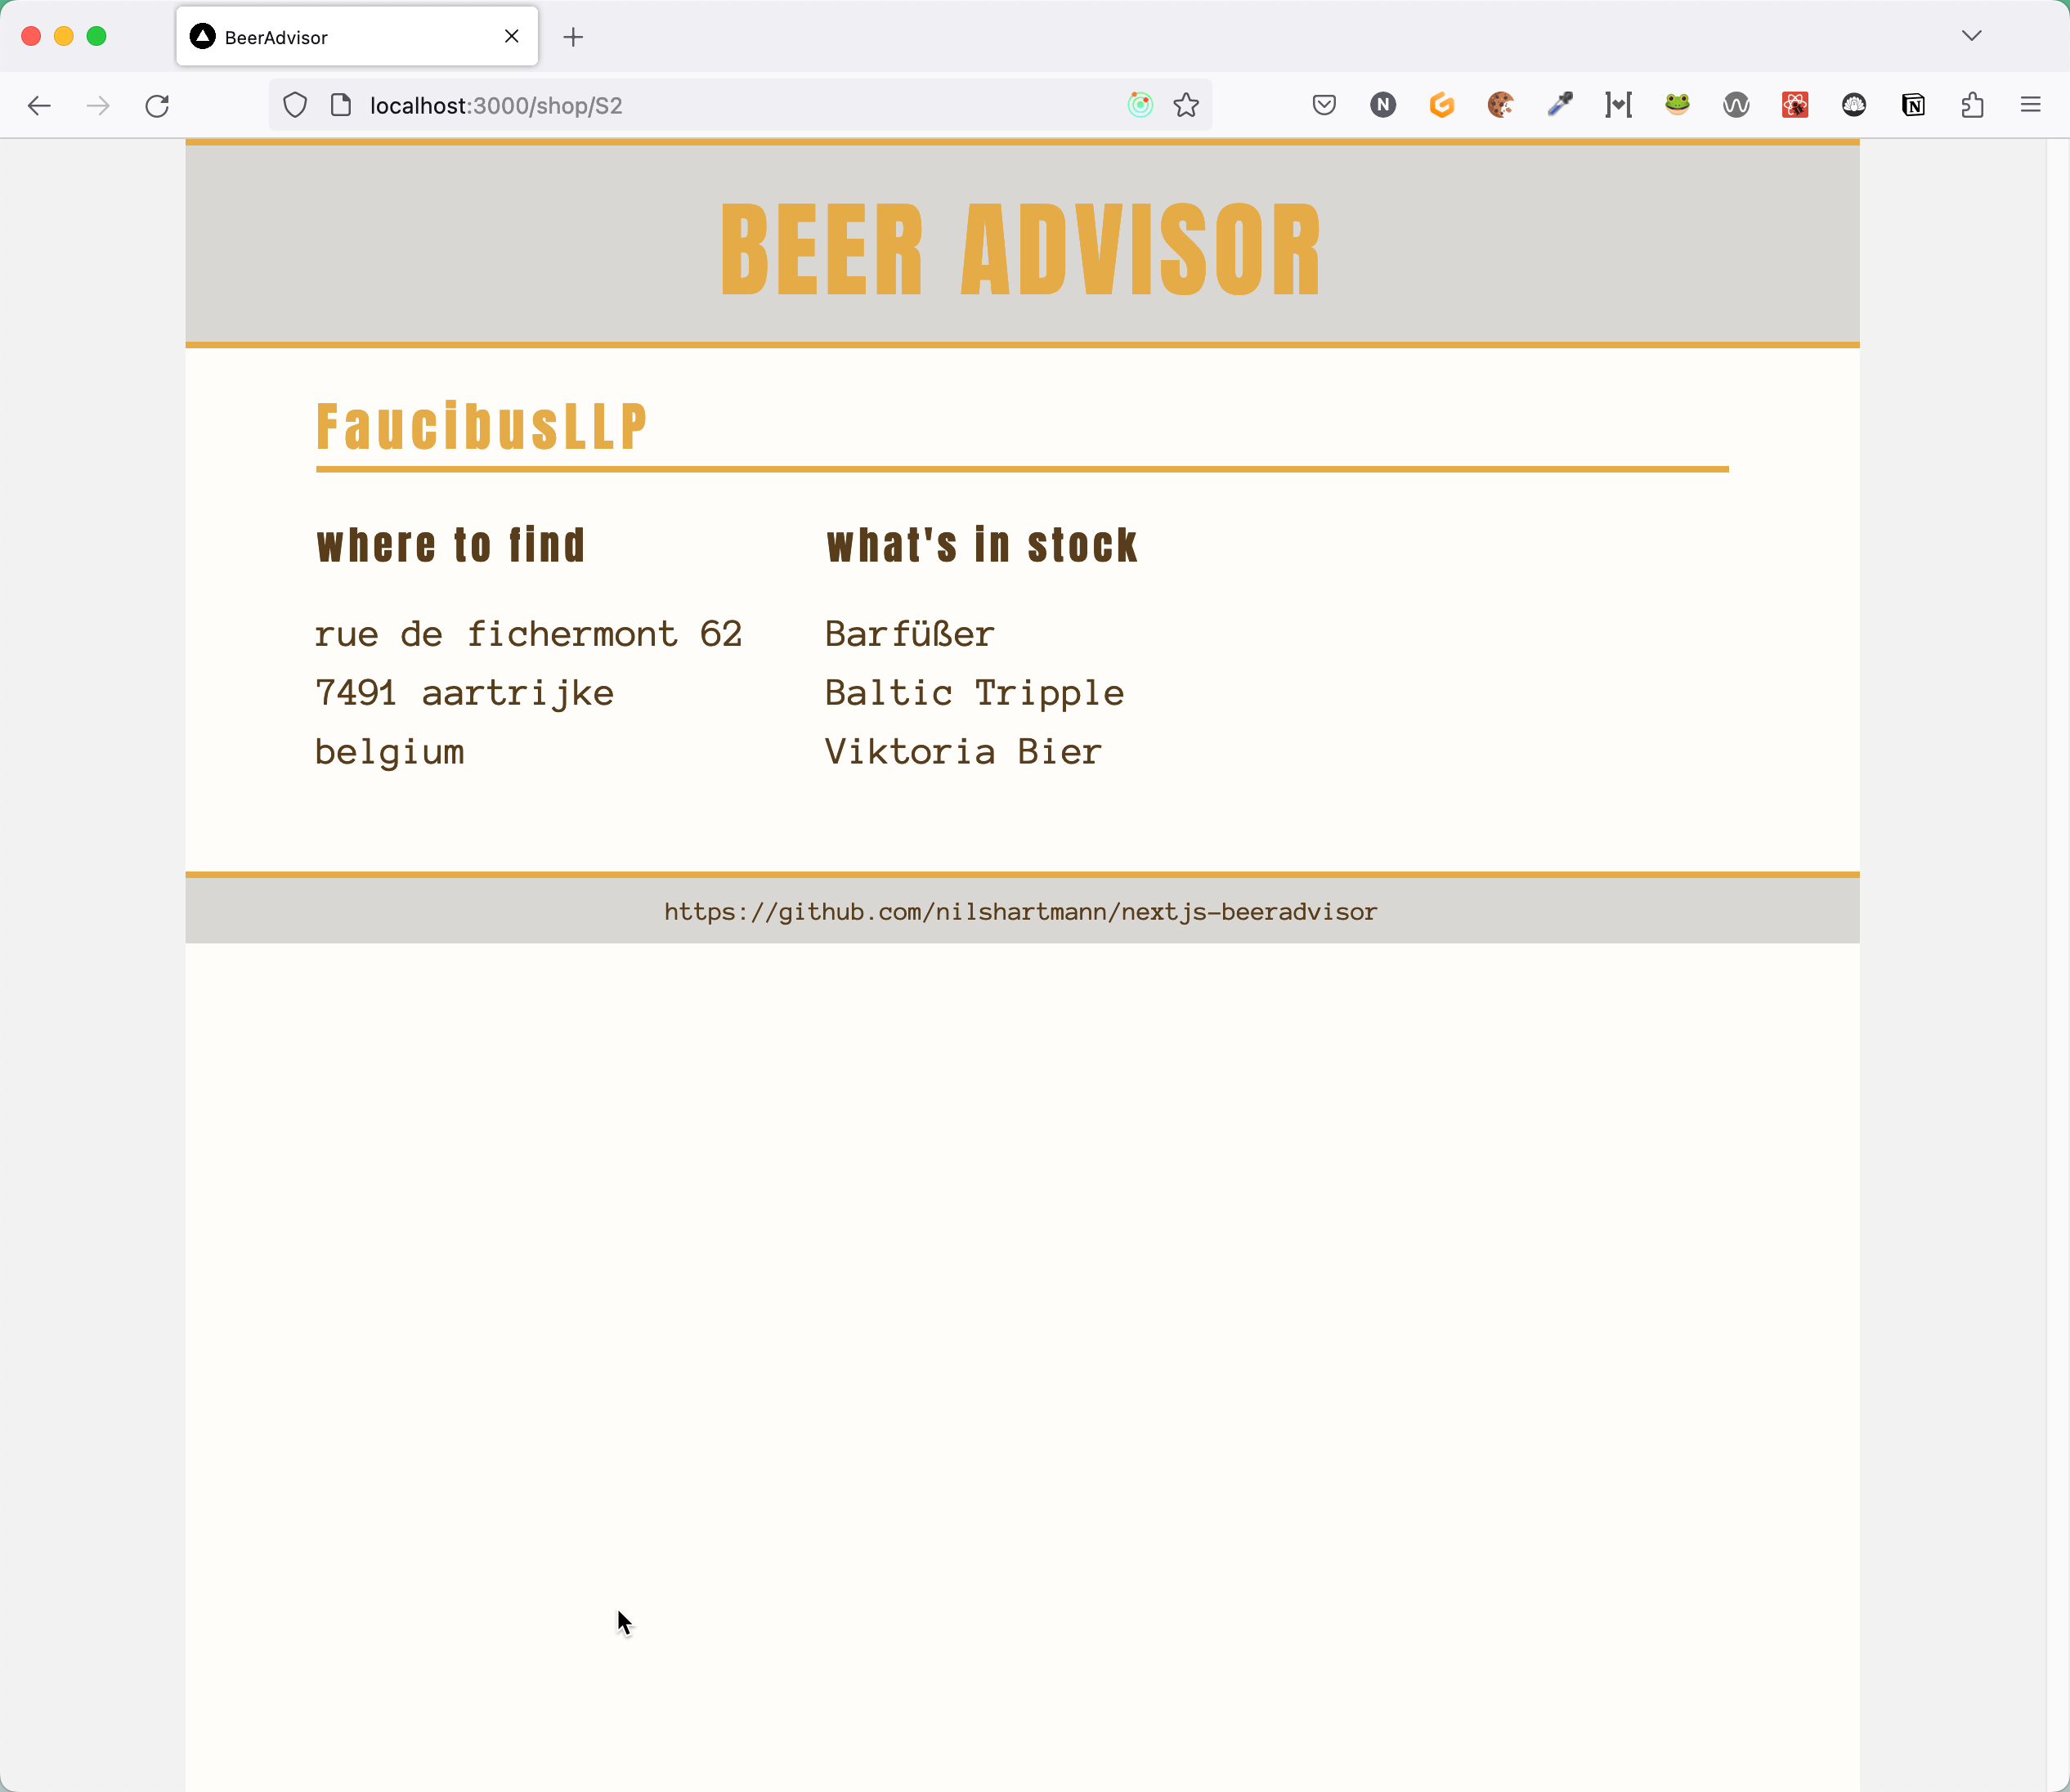
Ein Beispiel
Was macht die Beispiel-Anwendung aus?
Viel statischer Content ☺️

Slide 9
Ein Beispiel
Was macht die Beispiel-Anwendung aus?
Viel statischer Content ☺️
Viel JavaScript 😱
React!
Header.tsx
BeerDetails.tsx
BeerPage.tsx
ShopDetails.tsx
Footer.tsx
RatingForm.tsx

Slide 10
Ein Beispiel
Was macht die Beispiel-Anwendung aus?
Viel statischer Content ☺️
Viel JavaScript 😱
...gleichzeitig wenig Interaktion 😔

Slide 11
Ein Beispiel
Anforderung
👉 Die Seiten sollen möglichst schnell für den Benutzer sichtbar und bedienbar sein

Slide 12
Ein Beispiel
Mögliche Probleme
(Viel) JavaScript-Code, der...

Slide 13
Ein Beispiel
Mögliche Probleme
(Viel) JavaScript-Code, der...
... vom Browser geladen werden muss

Slide 14
Ein Beispiel
Mögliche Probleme
(Viel) JavaScript-Code, der...
... vom Browser geladen werden muss
... interpretiert und ausgeführt werden muss

Slide 15
Ein Beispiel
Mögliche Probleme
(Viel) JavaScript-Code, der...
... vom Browser geladen werden muss
... interpretiert und ausgeführt werden muss
...und mit jeder neuen Komponente mehr wird

Slide 16
Architektur-vision
"Fullstack Architektur-Vision"
https://react.dev/learn/start-a-new-react-project#which-features-make-up-the-react-teams-full-stack-architecture-vision

Slide 17
Architektur-vision
"Fullstack Architektur-Vision"
https://react.dev/learn/start-a-new-react-project#which-features-make-up-the-react-teams-full-stack-architecture-vision
React Server Components (RSC):
Komponenten, die auf dem Server, Client und im Build gerendert werden können
Data Fetching "integriert"

Slide 18
Architektur-vision
"Fullstack Architektur-Vision"
https://react.dev/learn/start-a-new-react-project#which-features-make-up-the-react-teams-full-stack-architecture-vision
React Server Components (RSC):
Komponenten, die auf dem Server, Client und im Build gerendert werden können
Data Fetching "integriert"
Suspense:
Platzhalter für "langsame" Teile einer Seite
Mit Streaming können diese Teile einer Seite "nachgeliefert" werden, sobald sie gerendert sind

Slide 19
RSC mit Next.js
React empfiehlt "Fullstack-Framework"
Server Components erfordern Rendern auf dem Server oder im Build
Dazu braucht man ein "Fullstack-Framework"

Slide 20
RSC mit Next.js
React empfiehlt "Fullstack-Framework"
Server Components erfordern Rendern auf dem Server oder im Build
Dazu braucht man ein "Fullstack-Framework"
"Framework" ist verharmlosend, weil es sich in der Regel um einen kompletten Stack samt Build-Tools und Laufzeitumgebung handelt

Slide 21
RSC mit Next.js
React empfiehlt "Fullstack-Framework"
Server Components erfordern Rendern auf dem Server oder im Build
Dazu braucht man ein "Fullstack-Framework"
"Framework" ist verharmlosend, weil es sich in der Regel um einen kompletten Stack samt Build-Tools und Laufzeitumgebung handelt
Deswegen werden solche Frameworks auch als "Meta-Frameworks" bezeichnet (=> Sammlung von Frameworks)

Slide 22
RSC mit Next.js
React empfiehlt "Fullstack-Framework"
Next.js entspricht den Vorstellungen des React-Team
Mit dem "App-Router", stabil ab Next.js 13.4

Slide 23
RSC mit Next.js
React empfiehlt "Fullstack-Framework"
Next.js entspricht den Vorstellungen des React-Team
Mit dem "App-Router", stabil ab Next.js 13.4
Remix unterstützt noch keine RSC, hat aber ähnliche Features

Slide 24
RSC mit Next.js
React empfiehlt "Fullstack-Framework"
Next.js entspricht den Vorstellungen des React-Team
Mit dem "App-Router", stabil ab Next.js 13.4
Remix unterstützt noch keine RSC, hat aber ähnliche Features

Slide 25
RSC mit Next.js
React empfiehlt "Fullstack-Framework"
Next.js und Remix bieten mehr als "nur" RSC
Man kann damit eine ganze Anwendung samt Backend bauen
API Routes
Frontend ist dann nur ein Teil der Anwendung

Slide 26
Zero-Bundle-Size
Server
Components

Slide 27
Server Components
Idee: Komponenten werden nicht im Client ausgeführt
Sie stehen auf dem Client nur fertig gerendert zur Verfügung
Der Server schickt lediglich eine Repräsentation der UI, aber keinen Code

Slide 28
Server Components
Arten von Komponenten

Slide 29
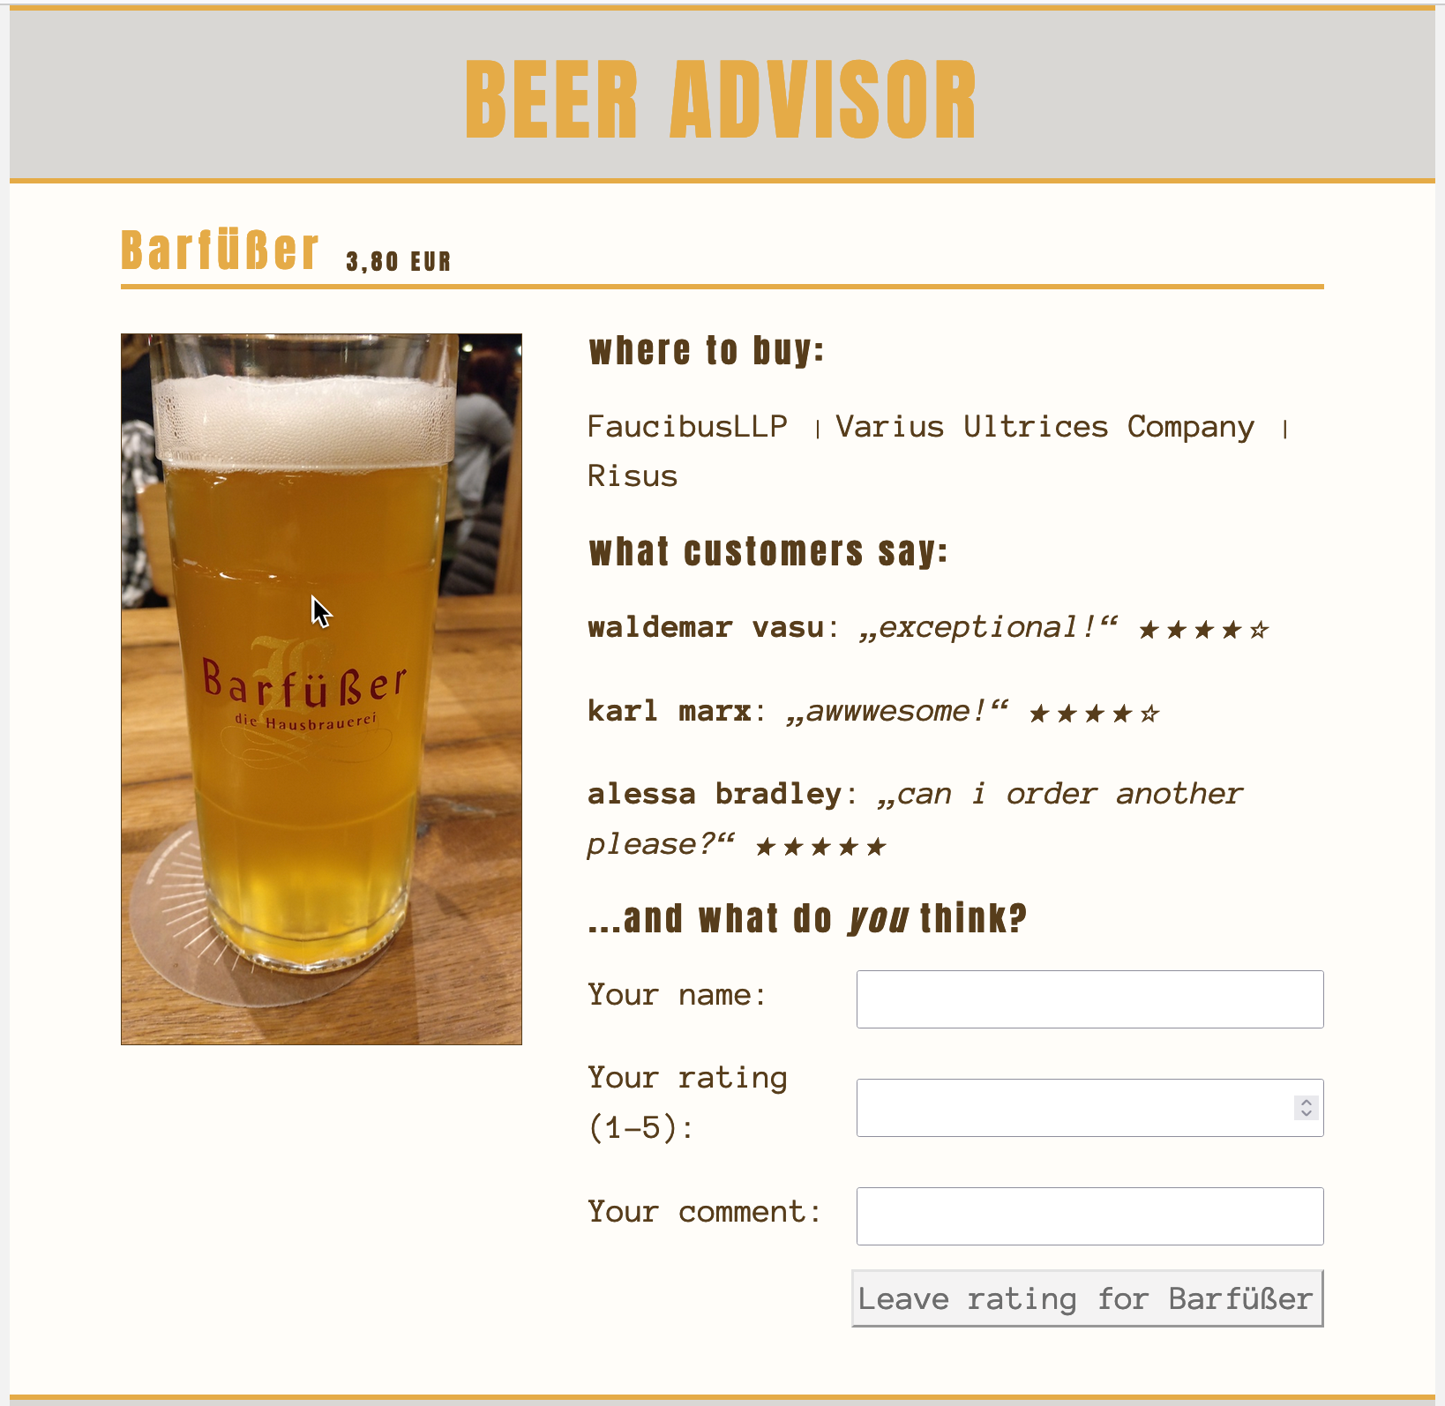
Arten von Komponenten
Client-Komponenten (wie bisher)
Werden auf dem Client gerendert

Slide 30
Arten von Komponenten
Client-Komponenten (wie bisher)
Werden auf dem Client gerendert
oder auf dem Server 🙄

Slide 31
Arten von Komponenten
Client-Komponenten
Werden auf dem Client gerendert
oder auf dem Server 🙄
Wie bisher:
JavaScript-Code immer zum Client gesendet
Können deshalb interaktiv sein

Slide 32
Arten von Komponenten
Neu: Server-Komponenten
werden auf dem Server gerendert

Slide 33
Arten von Komponenten
Neu: Server-Komponenten
werden auf dem Server gerendert
oder im Build 🙄

Slide 34
Arten von Komponenten
Neu: Server-Komponenten
werden auf dem Server gerendert
oder im Build 🙄
liefern UI (!) zum React-Client zurück (kein JavaScript-Code)

Slide 35
Arten von Komponenten
Komponenten können gemischt werden
Server Components
Client Component

Slide 36
RSC am Beispiel
Next.js

Slide 37

RSC mit Next.js
Schritt-für-Schritt
Beispiel-Code: https://github.com/nilshartmann/nextjs-step-by-step

Slide 38
RSC mit Next.js
Schritt 1: Eine Server Komponente
🕵️‍♂️ Demo
Landing-Page mit Link auf /beers
Children in Layout
console.log in Page-Komponente

Slide 39
Data
Fetching

Slide 40
Server Components
Idee
Komponenten, die Daten laden, können das direkt auf dem Server tun

Slide 41
Server Components
Idee
Komponenten, die Daten laden, können das direkt in der Komponente tun
Server Components können die Server-Infrastruktur nutzen (DB, Filesystem)

Slide 42
Server Components
Idee
Komponenten, die Daten laden, können das direkt in der Komponente tun
Server Components können die Server-Infrastruktur nutzen (DB, Filesystem)
👉 Server-Komponenten können dazu asynchron sein

Slide 43
RSC mit Next.js
Schritt 2: Eine asynchrone Server-Komponente
🕵️‍♂️ Demo
BeerListPage anlegen
DB-Zugriff mit loadBeers
loadBeers zeigen
BeerImageList verwenden, um Beers anzuzeigen
🔎 statische Komponenten bislang! (Build!)

Slide 44
RSC mit Next.js
Schritt 3: Eine asynchrone Server-Komponente, die träge ist
🕵️‍♂️ Demo
beers/[beerId] Beer-Page mit DB (loadBeer)
BeerPageProps importieren
Fertige Komponente aus beer-details-page-fragment.tsx kopieren
Aufruf künstlich verzögern (sleep in loadBeer)
loading.tsx
prefetch auf der /beers-Seite

Slide 45
RSC mit Next.js
Schritt 3: Eine asynchrone Server-Komponente, die zwei Daten Quellen benötigt
🕵️‍♂️ Demo
beers/[beerId] Beer-Page wieder schnell machen (slow entfernen)
beers/[beerId] Beer-Page shops erweitern (fertiges fetch in db-queries)
Zeigen: Promise an Unterkomponente (Shops)
-> Parallel fetching!
Aufruf künstlich verzögern (slow=2400)
😔 Jetzt wartet die ganze Seite auf die Shops...
-> Suspense vorstellen (Slides)

Slide 46
suspense
Suspense: Unterbricht das Rendern, solange "etwas" fehlt
BeerPage
Shops

Slide 47
suspense
Suspense: Unterbricht das Rendern, solange "etwas" fehlt
BeerPage
Shops

Slide 48
RSC mit Next.js
Schritt 4: Suspense
🕵️‍♂️ Demo
Aufruf von loadShops verlangsamen ([beerId]/page.tsx)
Suspense in BeerDetails einführen

Slide 49
Aufteilung
in
Server-Client:
Konsequenzen

Slide 50
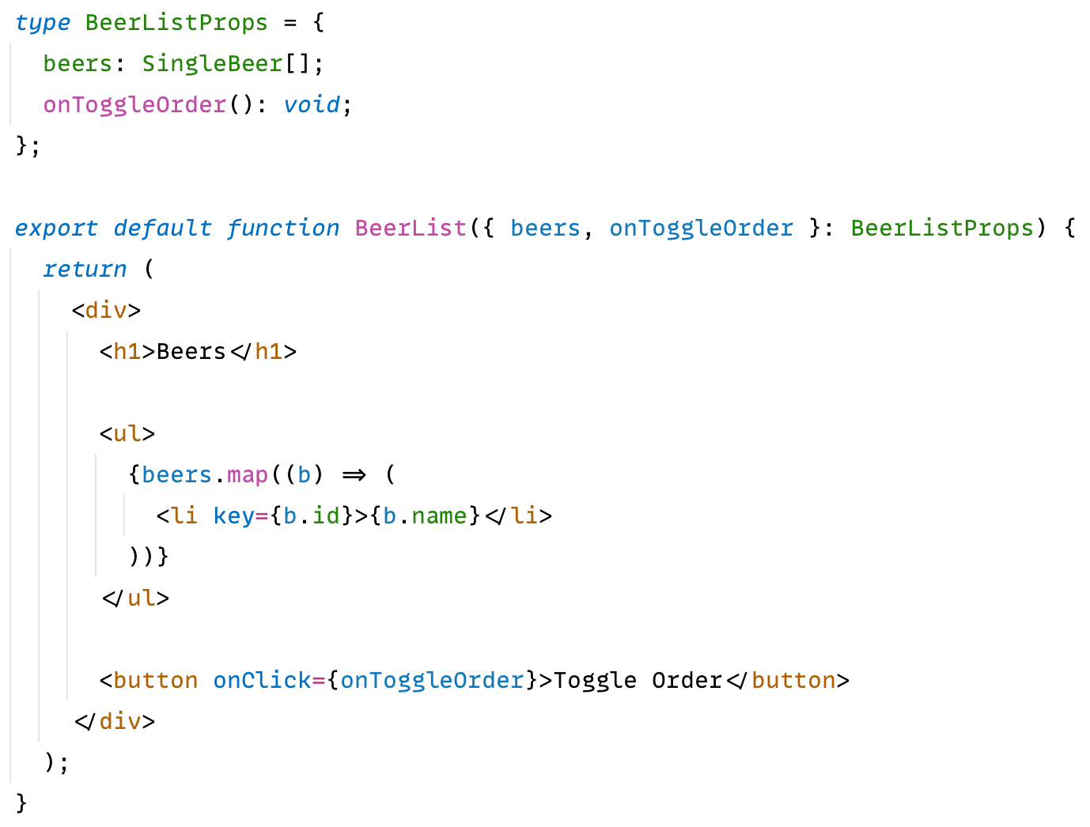
can you spot the problem?

Slide 51
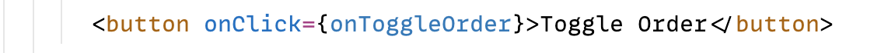
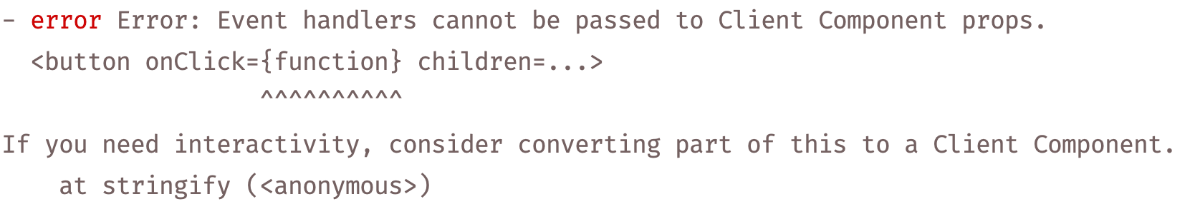
can you spot the problem?
🙈

Slide 52
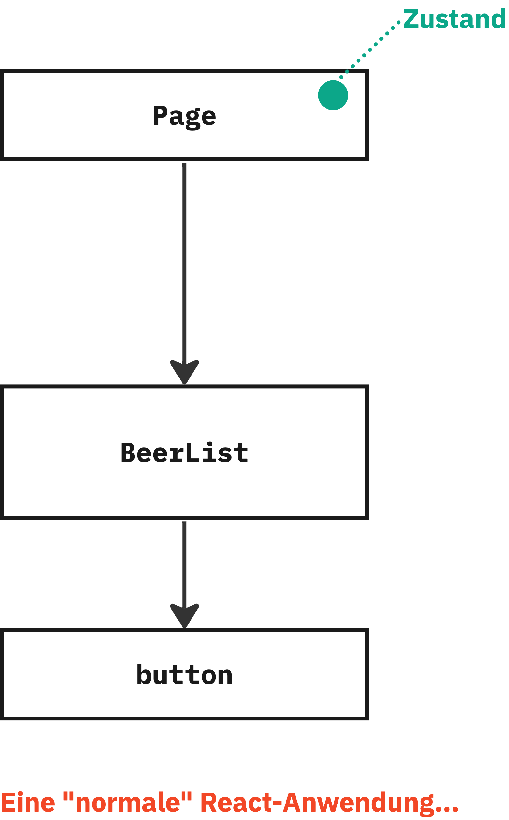
Eine React Anwendung im Browser
State befindet sich oben

Slide 53
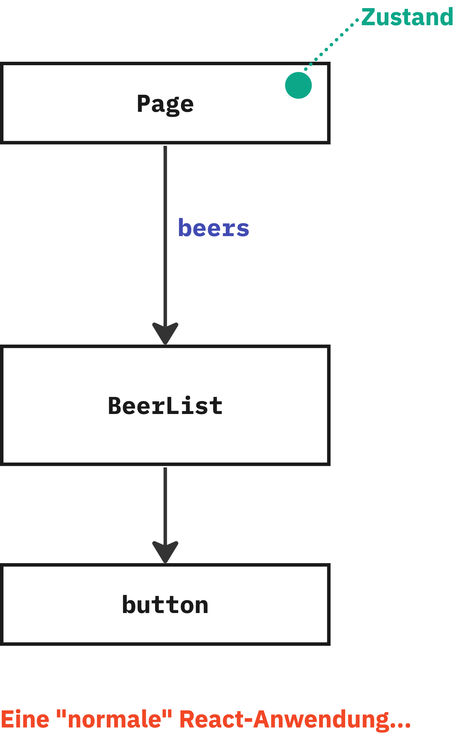
Eine React Anwendung im Browser
State befindet sich oben
Daten werden runtergereicht ("props")

Slide 54
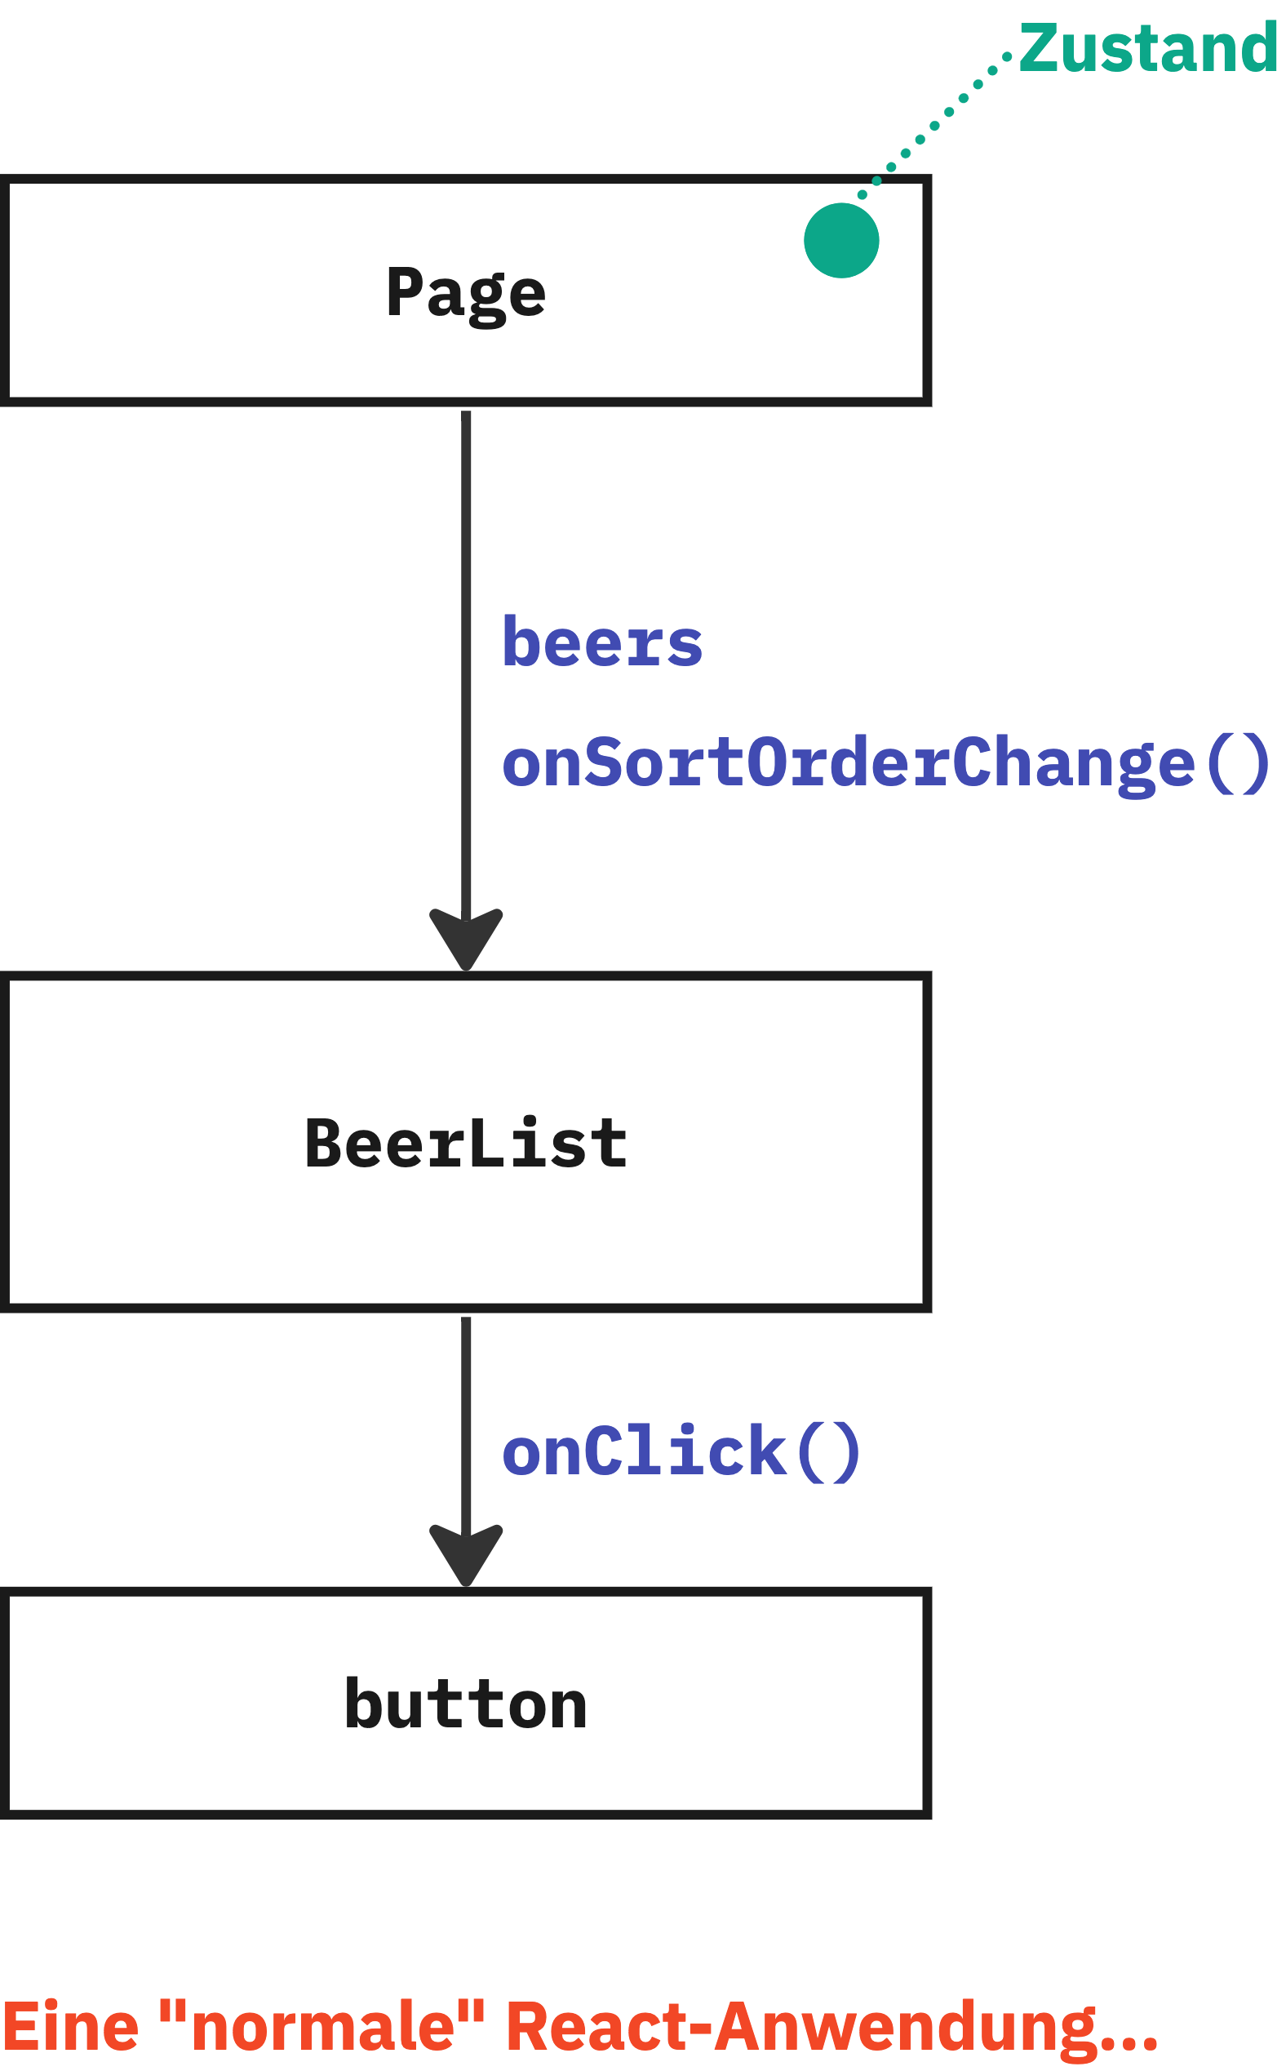
Eine React Anwendung im Browser
State befindet sich oben
Daten werden runtergereicht ("props")
Callbacks werden runtergereicht

Slide 55
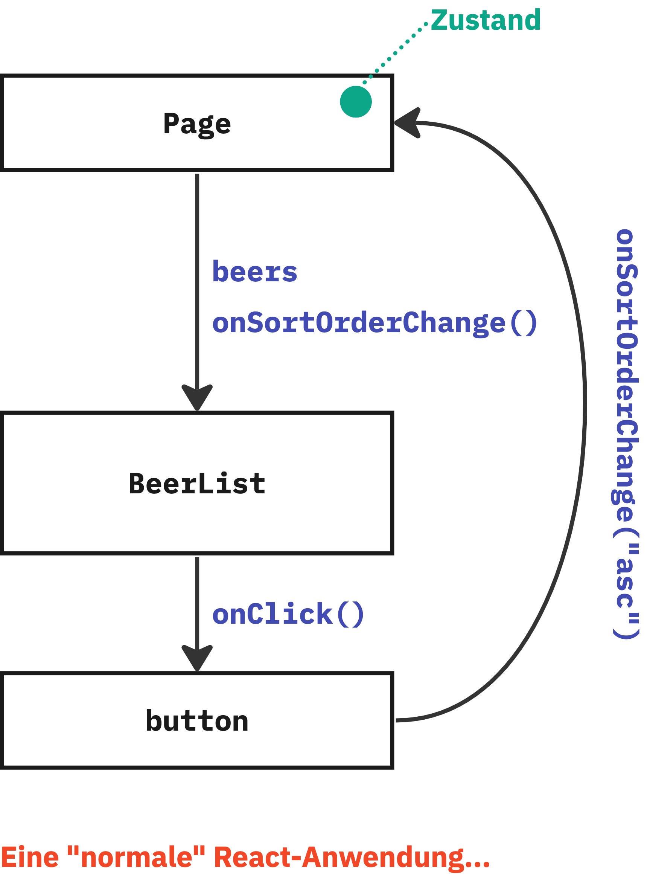
Eine React Anwendung im Browser
State befindet sich oben
Daten werden runtergereicht ("props")
Callbacks werden runtergereicht
Über Callbacks kann State-Veränderung ausgelöst werden

Slide 56
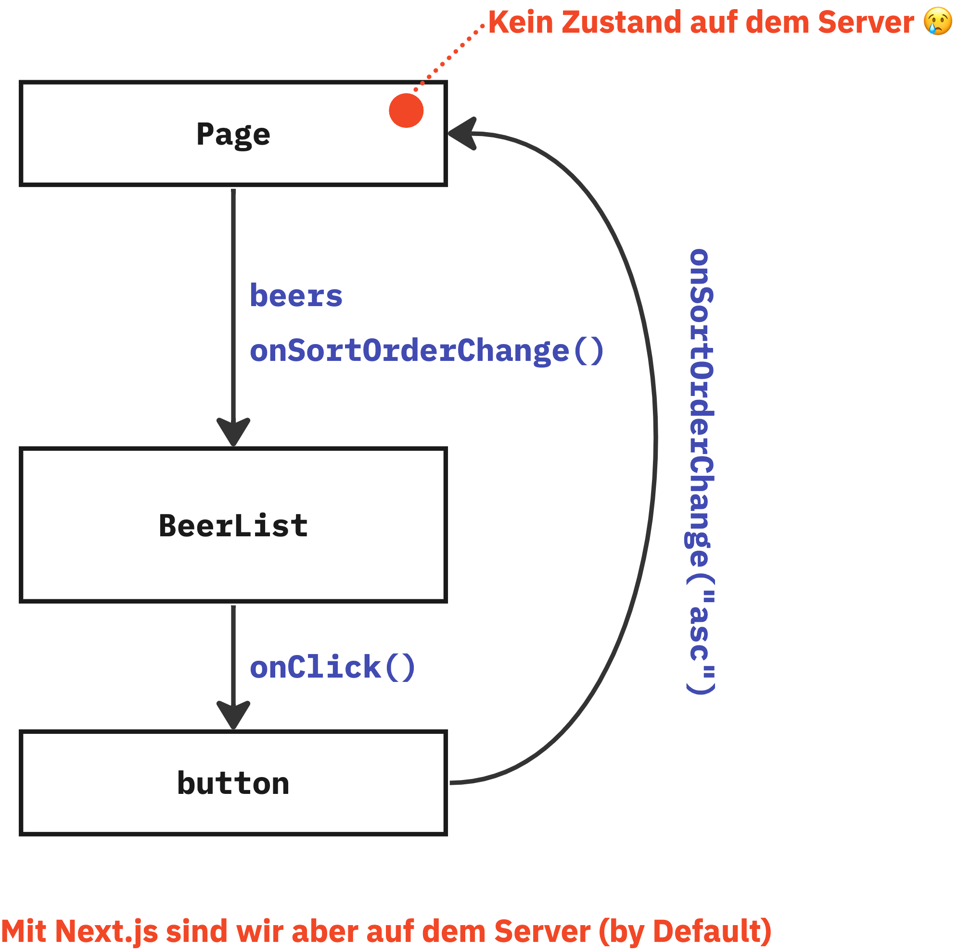
...und auf dem Server
Auf dem Server gibt es keinen State!

Slide 57
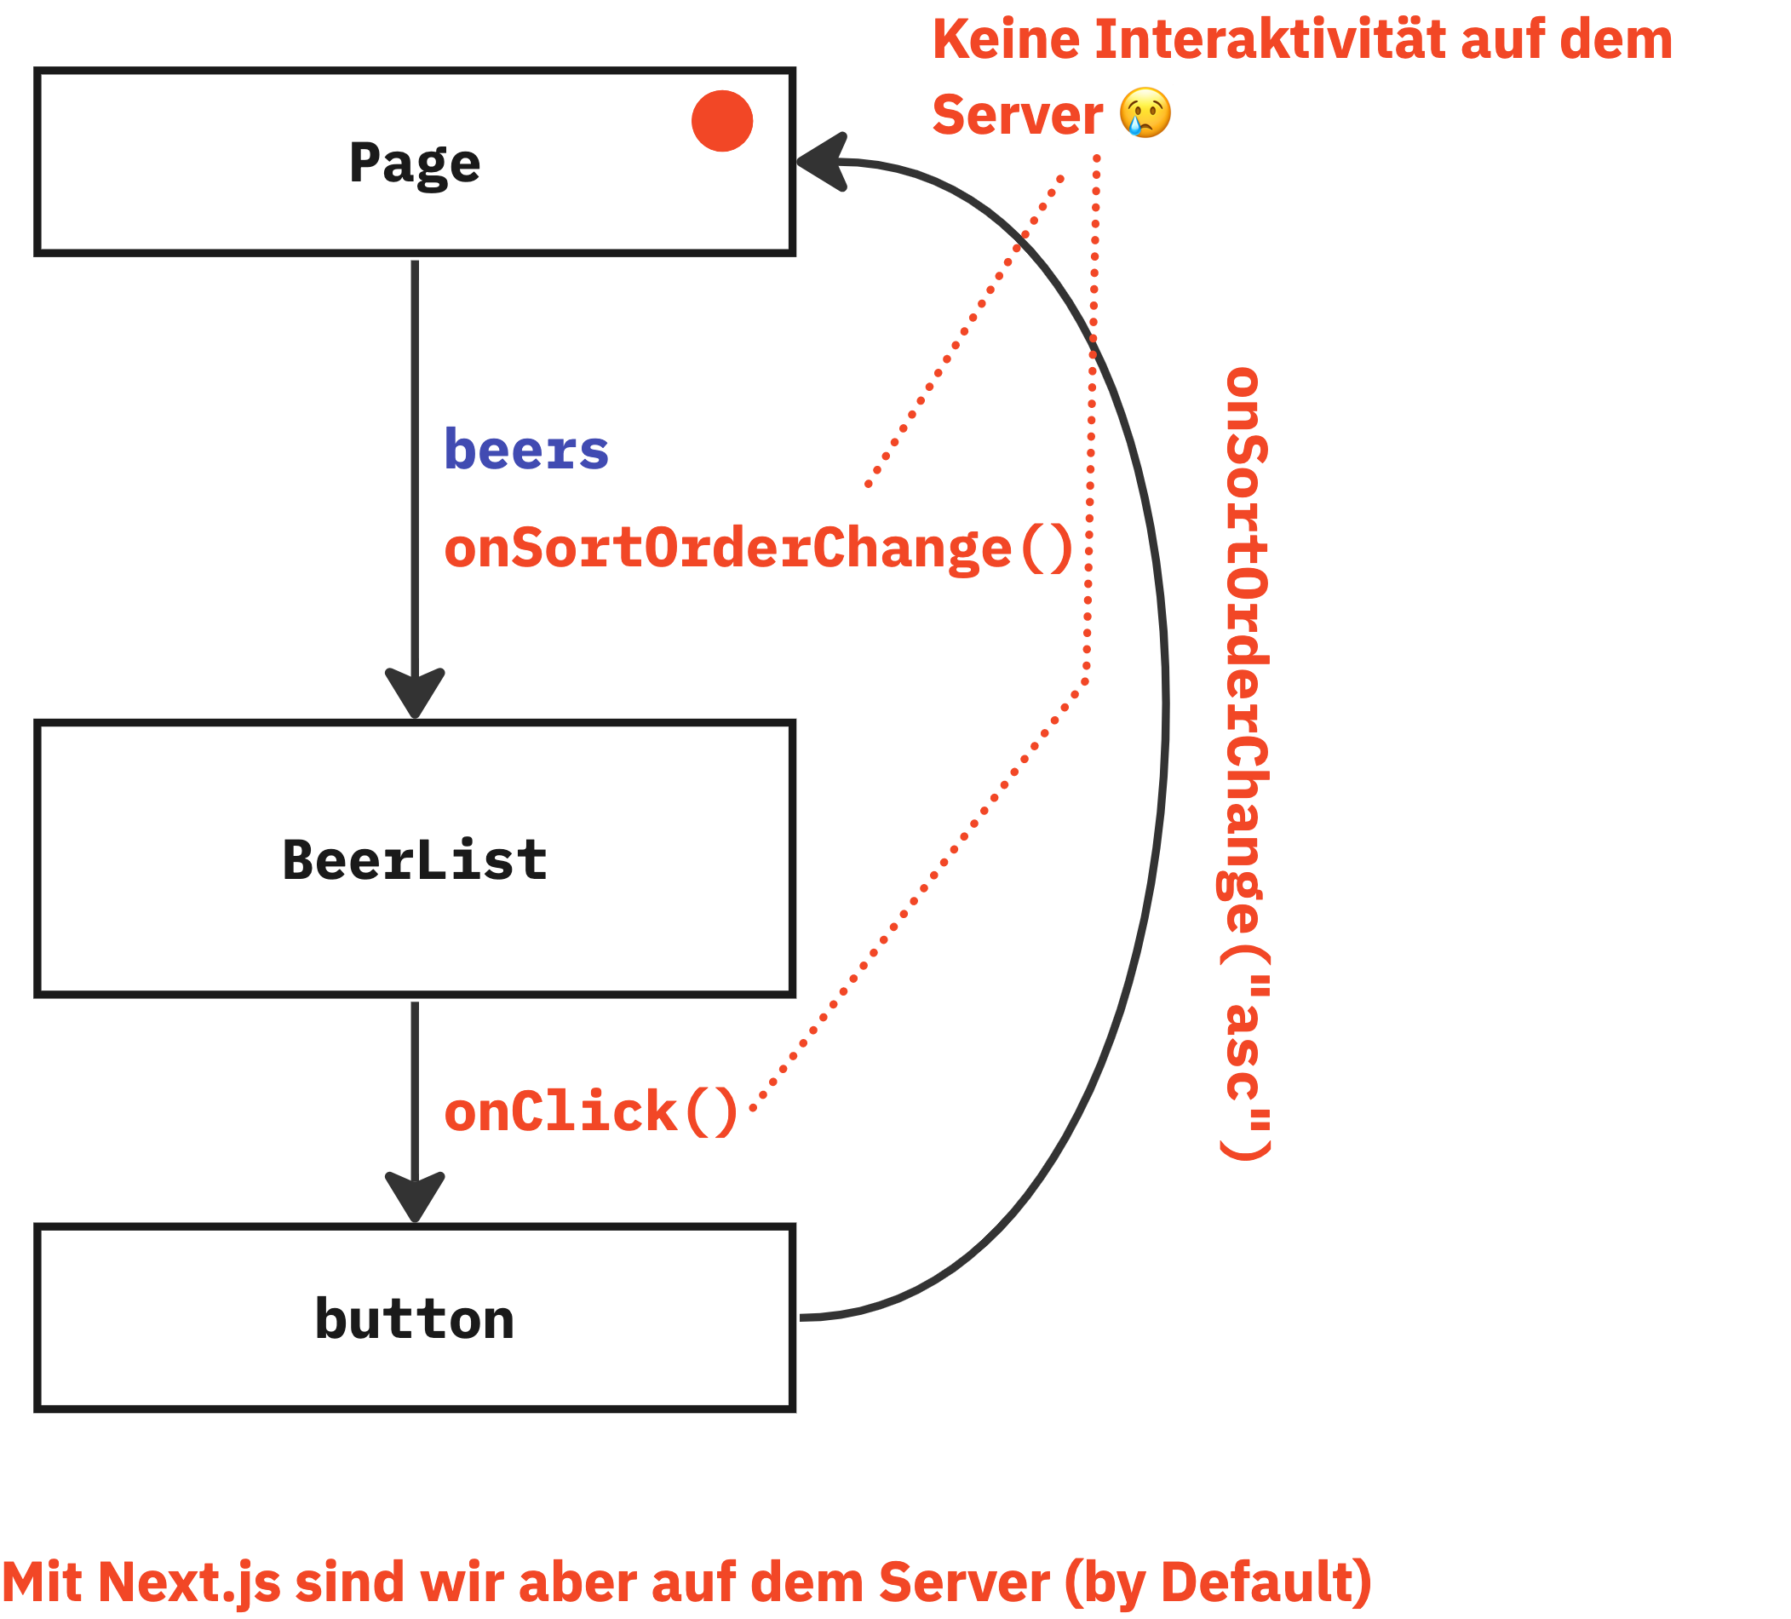
...und auf dem Server
Auf dem Server gibt es keinen State!
...und keine Interaktion

Slide 58
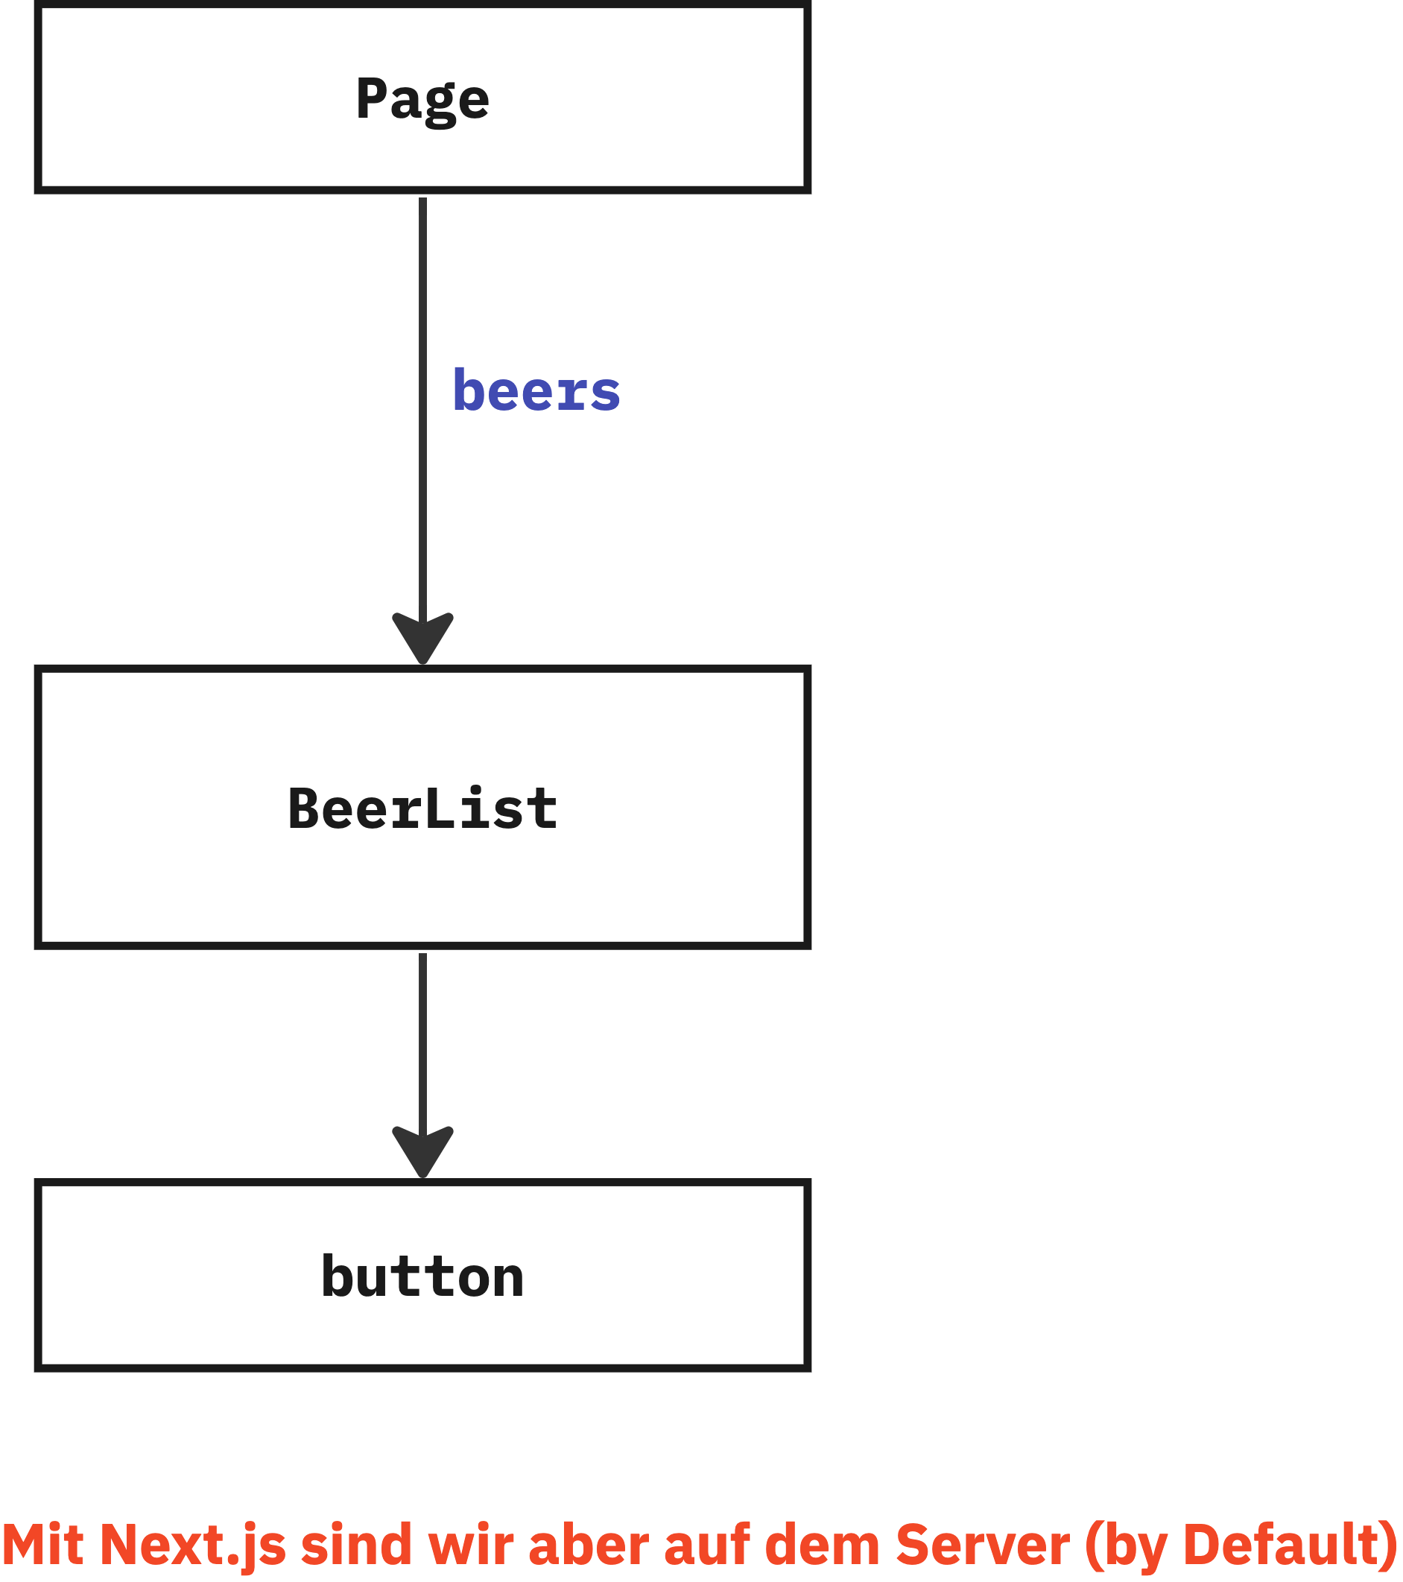
...und auf dem Server
Auf dem Server gibt es keinen State!
...und keine Interaktion
Wir haben nur statischen Content

Slide 59
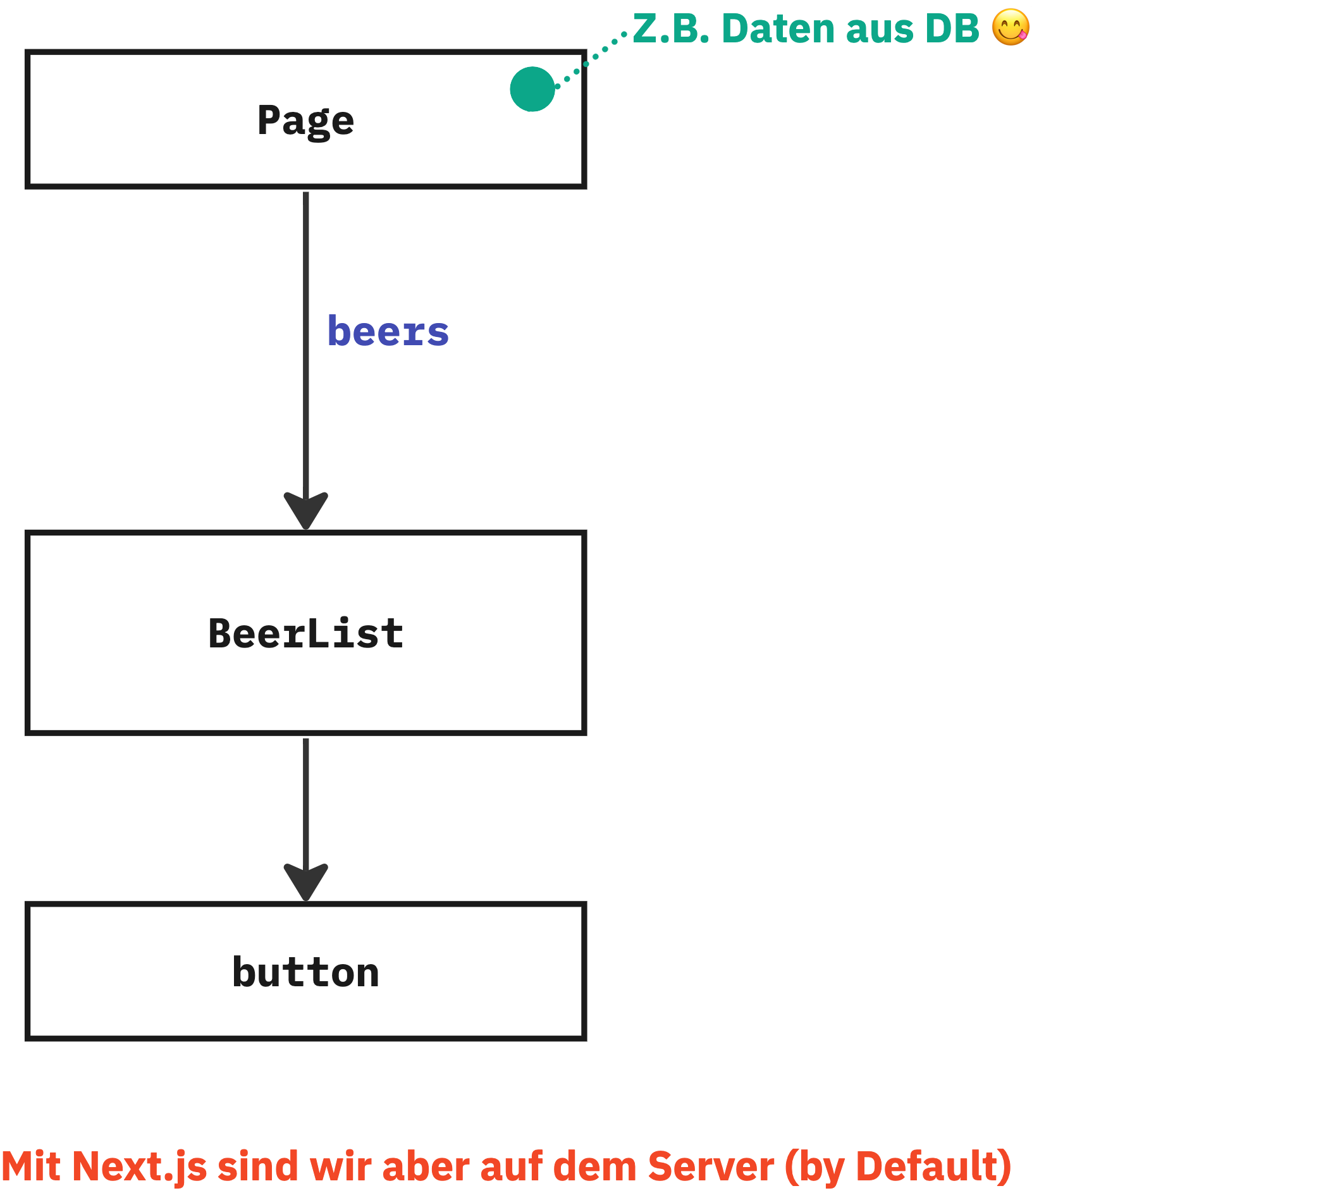
...und auf dem Server
Auf dem Server gibt es keinen State!
...und keine Interaktion
Wir haben nur statischen Content
Wir haben aber Daten
z.B. aus DB, Microservice, Filesystem...

Slide 60
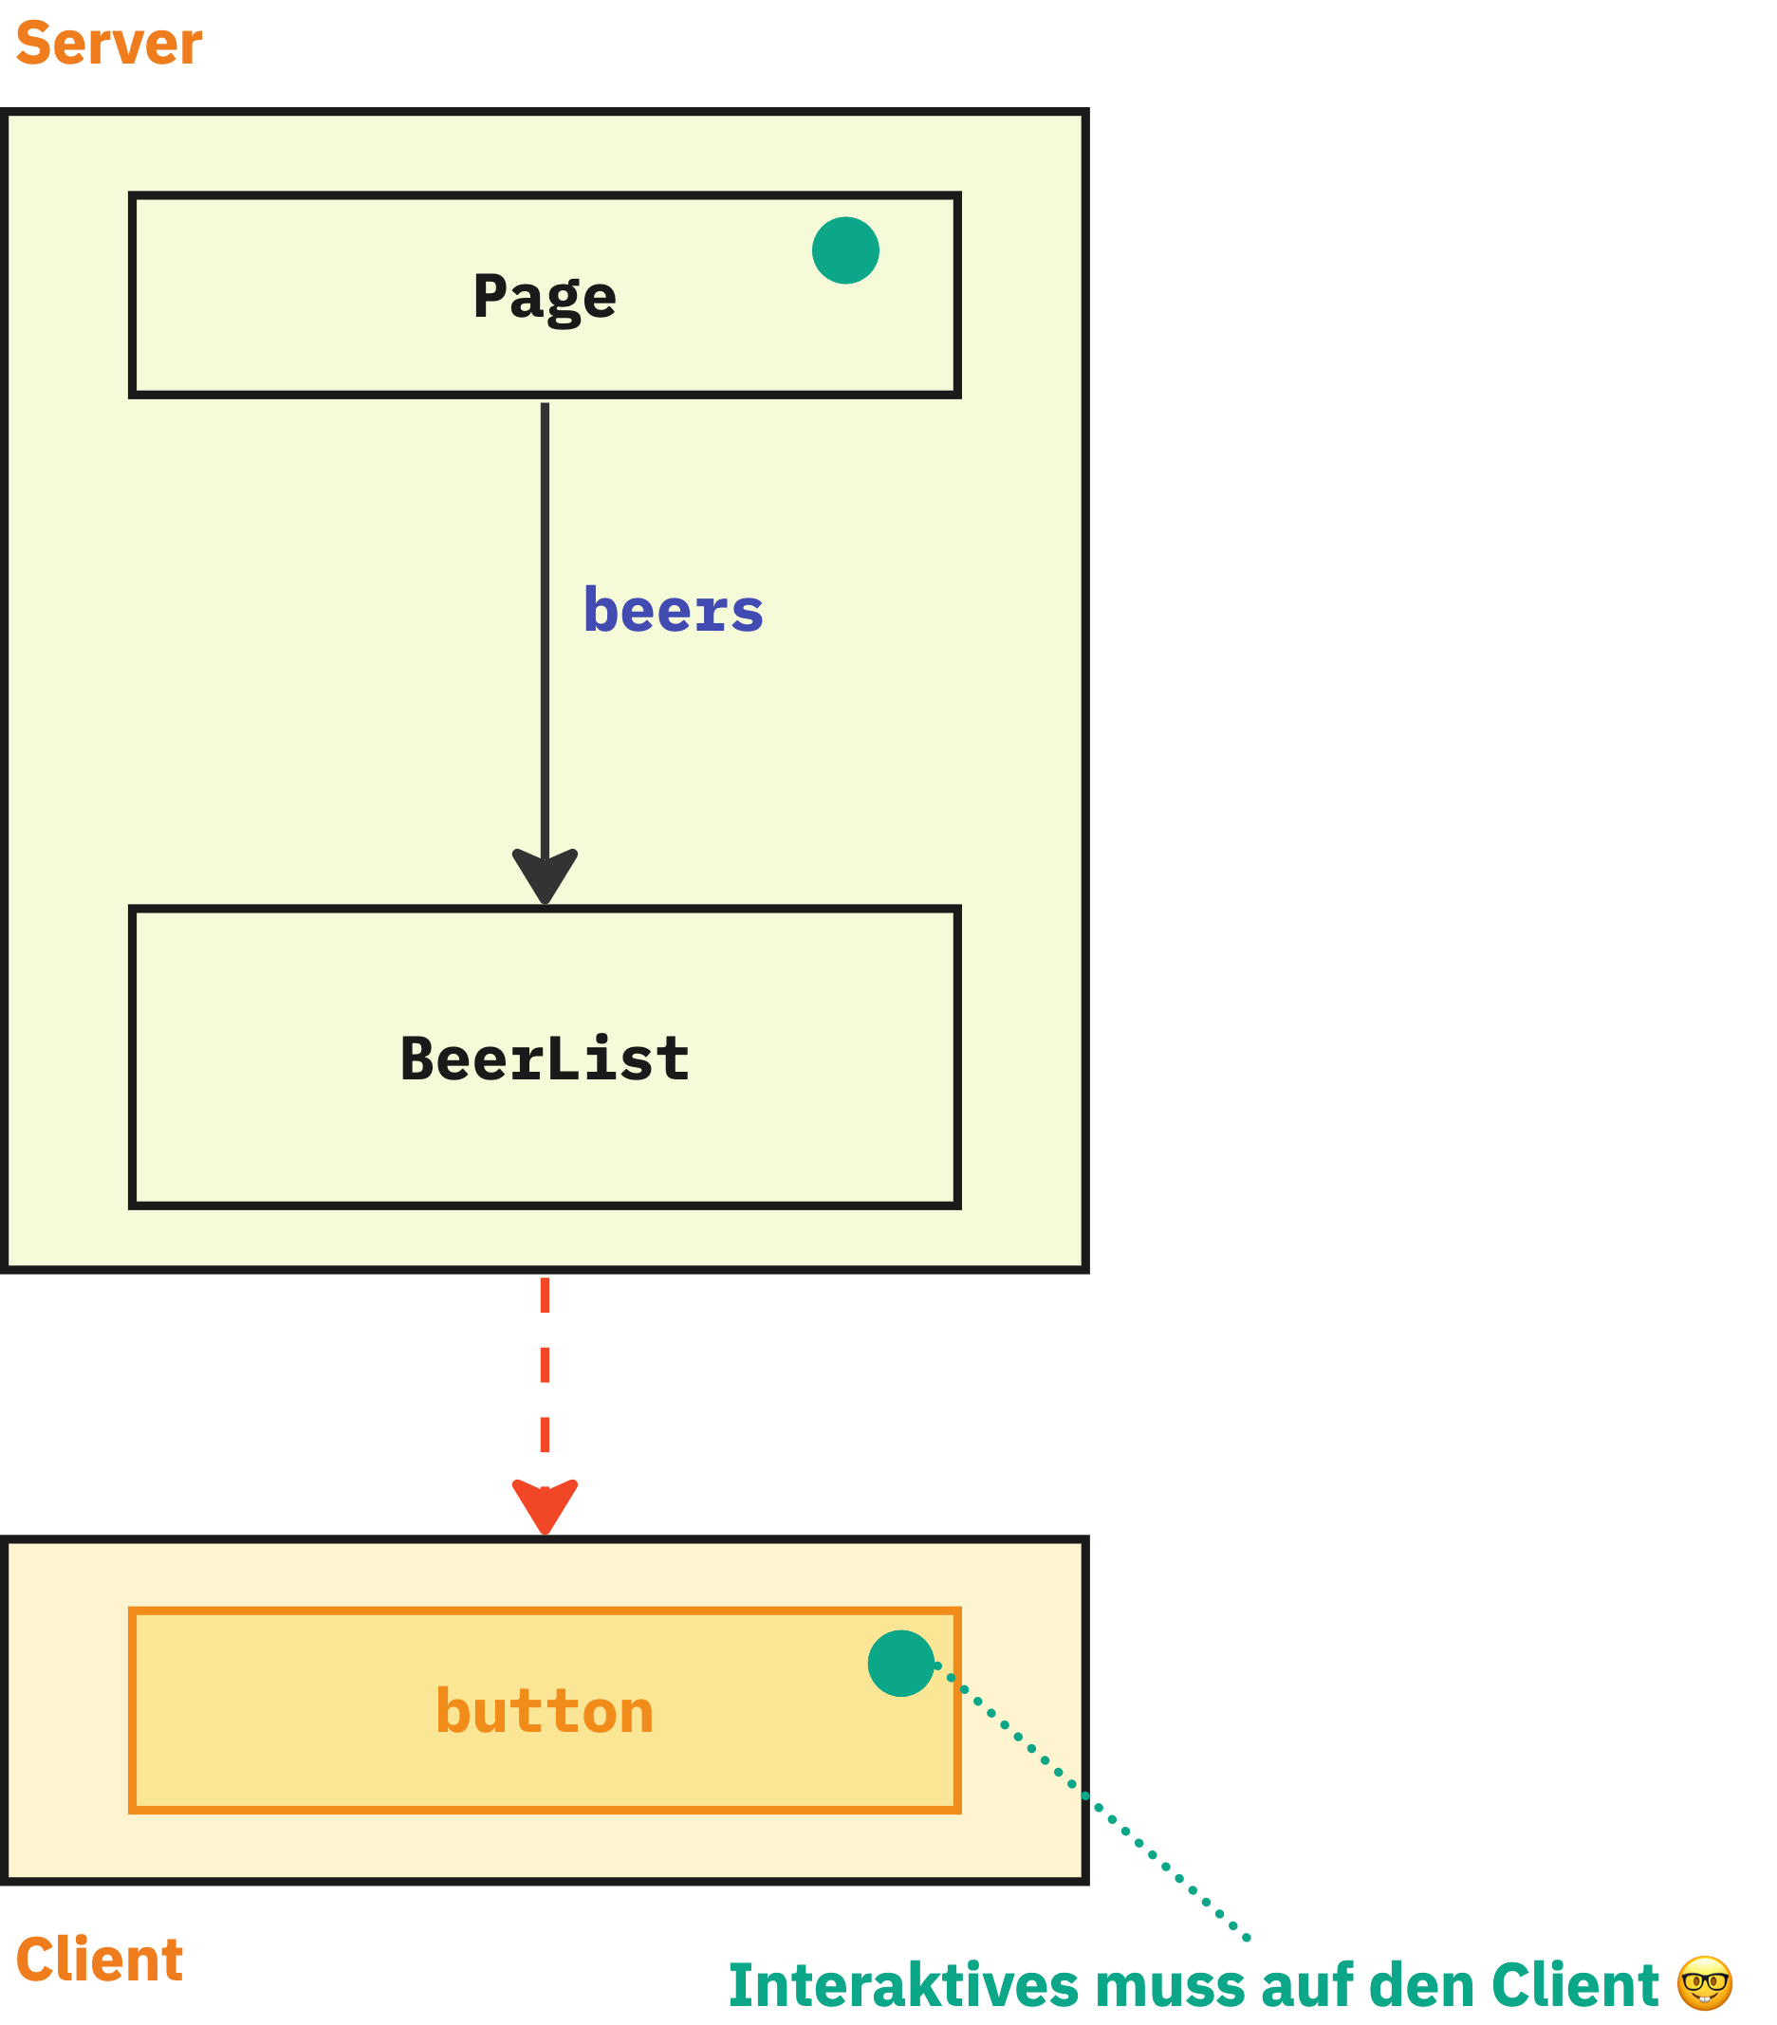
...und auf dem Server
Bestimmte Teile müssen auf den Client
Event-Handler
Lokaler State
Effekte

Slide 61
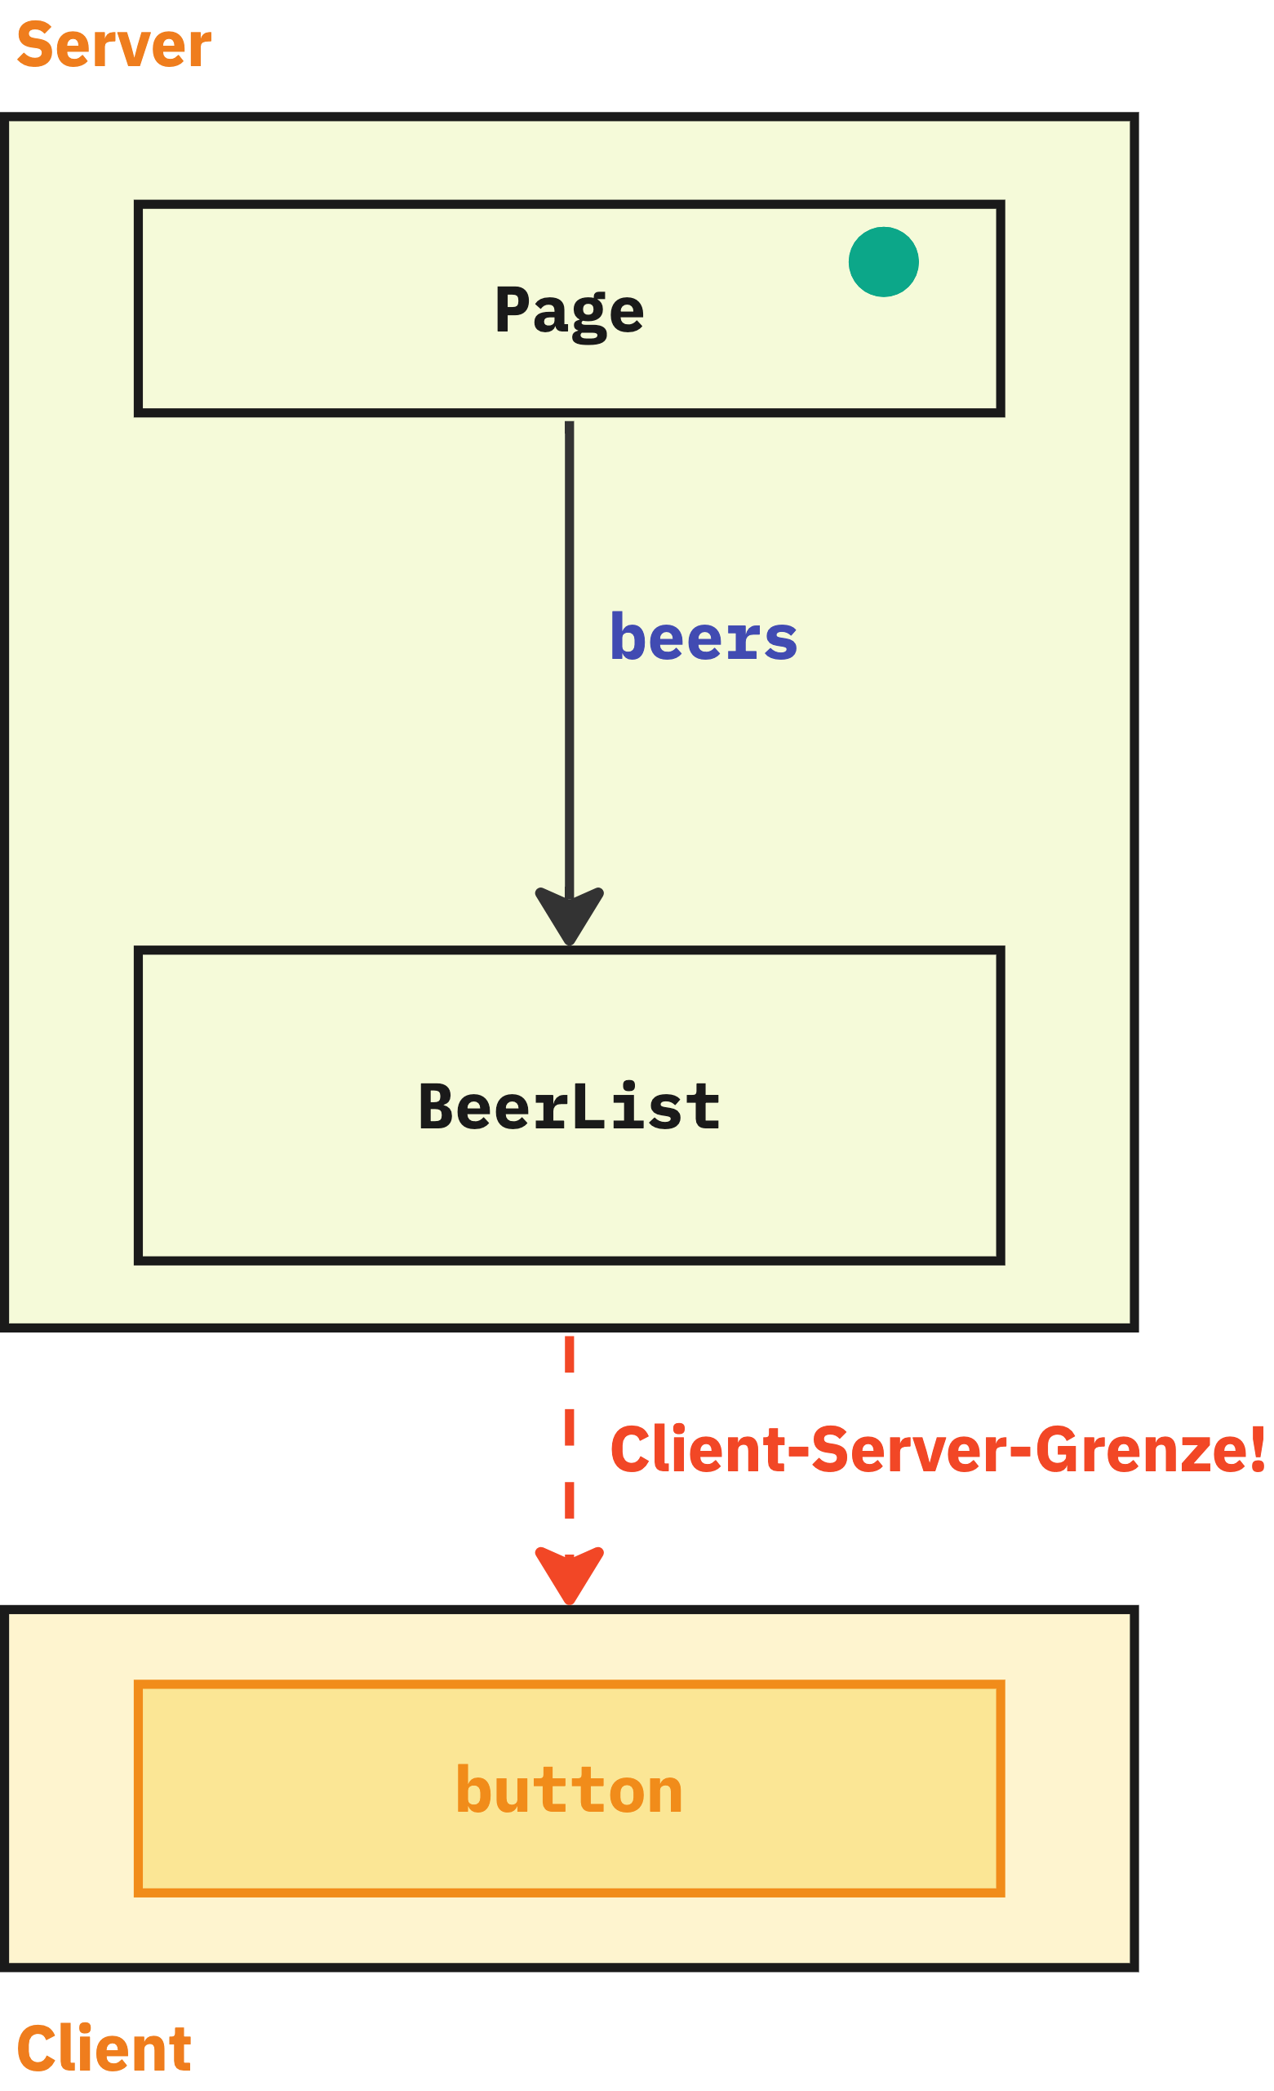
...und auf dem Server
Properties müssen hier Client-Server-Grenze überwinden
Müssen serialisierbare Daten sein
Keine (Callback-)Funktionen!

Slide 62
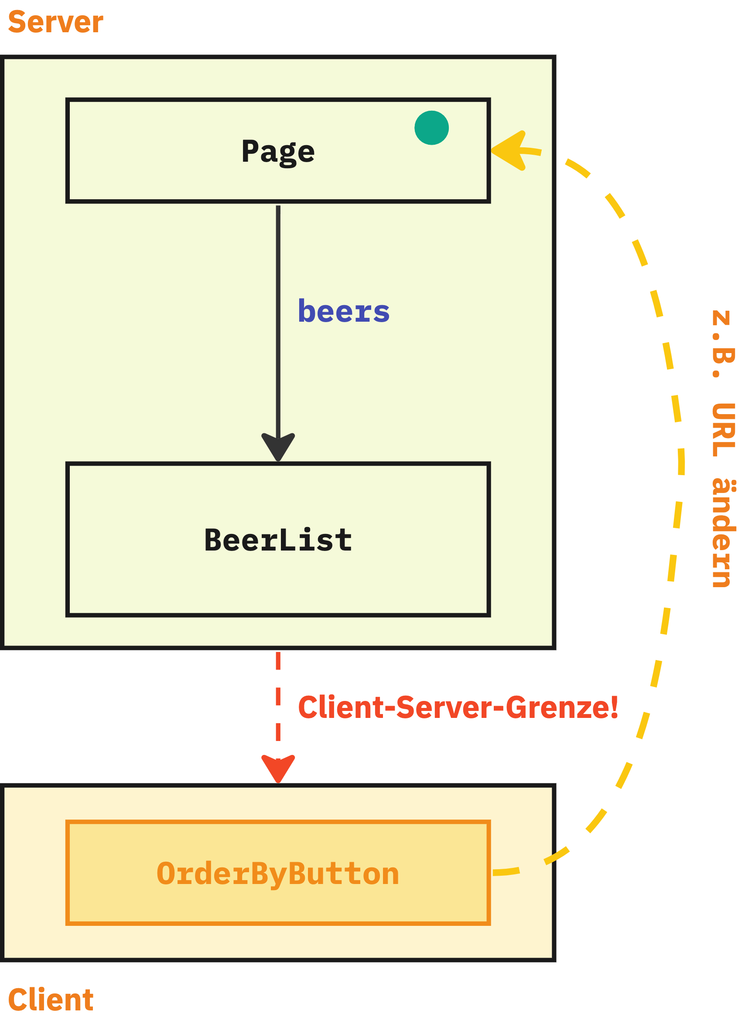
...und auf dem Server
Properties müssen Client-Server-Grenze überwinden
Müssen serialisierbare Daten sein
Keine (Callback-)Funktionen!
Zur Kommunikation müssen Server-Requests durchgeführt werden
z.B. URL ändern

Slide 63
...und auf dem Server
Properties müssen Client-Server-Grenze überwinden
Müssen serialisierbare Daten sein
Keine (Callback-)Funktionen!
Zur Kommunikation müssen Server-Requests durchgeführt werden
z.B. URL ändern
Server-Komponente hat Zugriff auf Request Informationen
URL mit Search Params
Cookies
Headers

Slide 64
...und auf dem Server
Konsequenz
Code wird durch URL-Handling komplexer?
Wo ziehen wir Server/Client-Grenze?
Button? Ganzes Formular?
Hier werden sich Patterns entwickeln
Ganze Seite (oder Teile) werden neu gerendert
Fertiges UI kommt dafür vom Server
Das kann mehr Daten als bei (REST-)API-Call bedeuten!

Slide 65
suspense
RSC mit Next.js
Schritt 5: Eine Client-Komponente
🕵️‍♂️ Demo
Material: beerlist_page_order_by.txt
OrderByButton Komponente bauen
OrderBy-Type als Property ("name_asc" , "name_desc")
Client-Komponente: Hooks möglich, useBeerAdvisorSearchParams
URL als "globaler Zustand"
In BeerListPage einbauen
In BeerListPage abhängig von SearchParams sortieren
An dieser Stelle Server Komponente, d.h. Hook ist hier nicht verwendbar
type BeerListPageProps = { searchParams?: { [key: string]: string }; };
const orderBy: OrderBy = (searchParams?.order_by || "name_asc") as OrderBy;

Slide 66
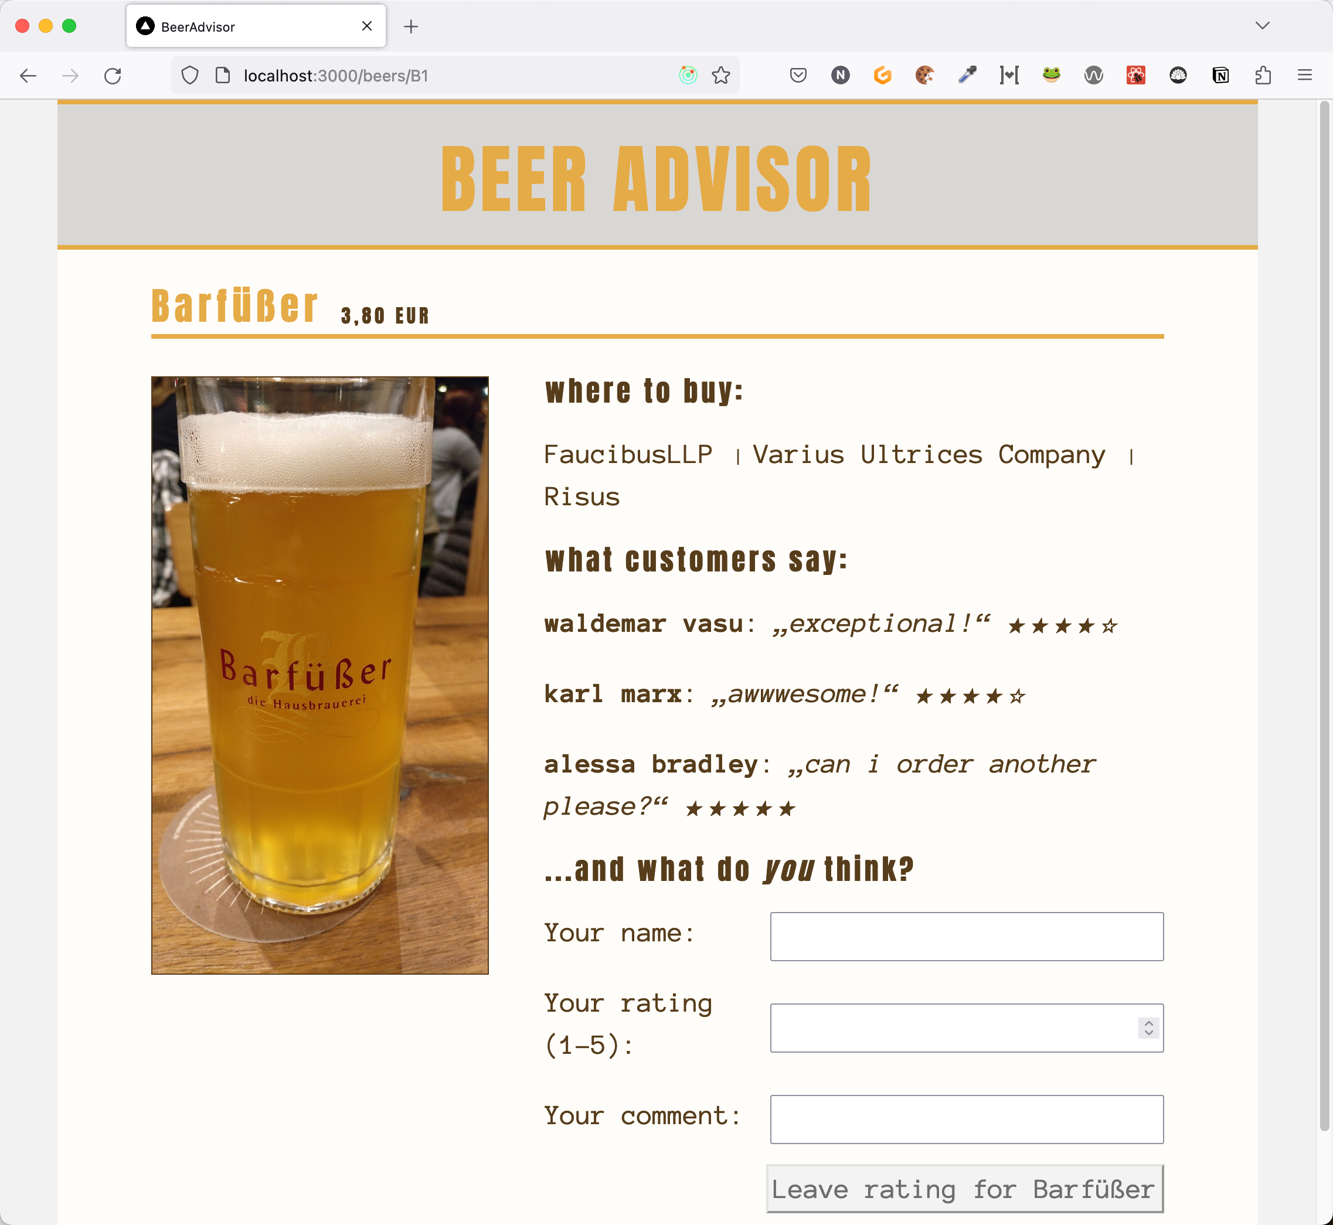
Mutations
Verändern von Daten:
Hinzufügen einer Bewertung
Page
RatingList
RatingForm
Server-Komponente
Client-Komponente

Slide 67
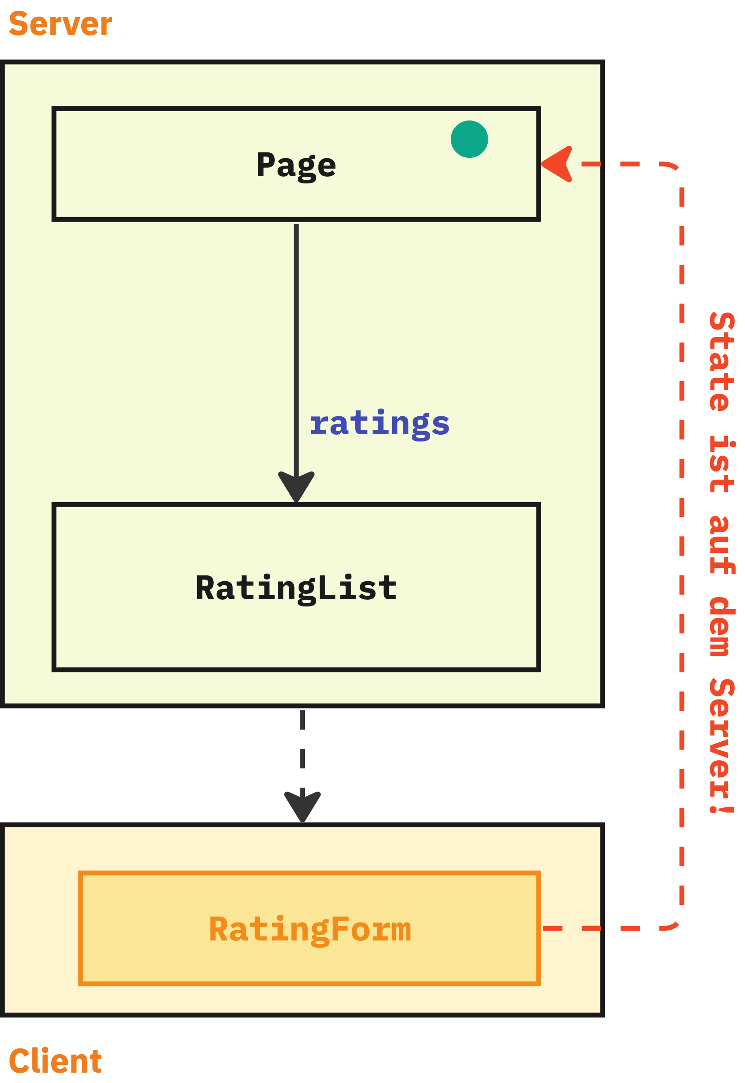
Mutations
Verändern von Daten
Nach dem Verändern von Daten muss die UI aktualisiert werden
Mangels State auf dem Client geht das aber nicht wie bislang

Slide 68
Mutations
Verändern von Daten
Nach dem Verändern von Daten muss die UI aktualisiert werden
Mangels State auf dem Client geht das aber nicht wie bislang
Der Server muss nach Datenänderungen aktualisierte UI liefern

Slide 69
suspense
RSC mit Next.js
Schritt 6a: Exkurs API Endpunkte mit Next.js
🕵️‍♂️ Demo
API Route Handler
Beispiel: GET Endpunkt implementieren !!
api/beers/route.ts
GET mit simplem NextResponse.json

Slide 70
suspense
RSC mit Next.js
Schritt 6: Ein Formular
🕵️‍♂️ Demo
API Route Handler
Fertigen POST Handler kopieren! (api/beers/[beerId])
In AddRatingForm onSave implementieren
mit fetch:
POST `/api/beers/${beerId}/rating`
Content-Type-Header
Body: AddRatingRequestBody)
Was passiert mit der Darstellung => nix
Warum?
router.refresh()

Slide 71
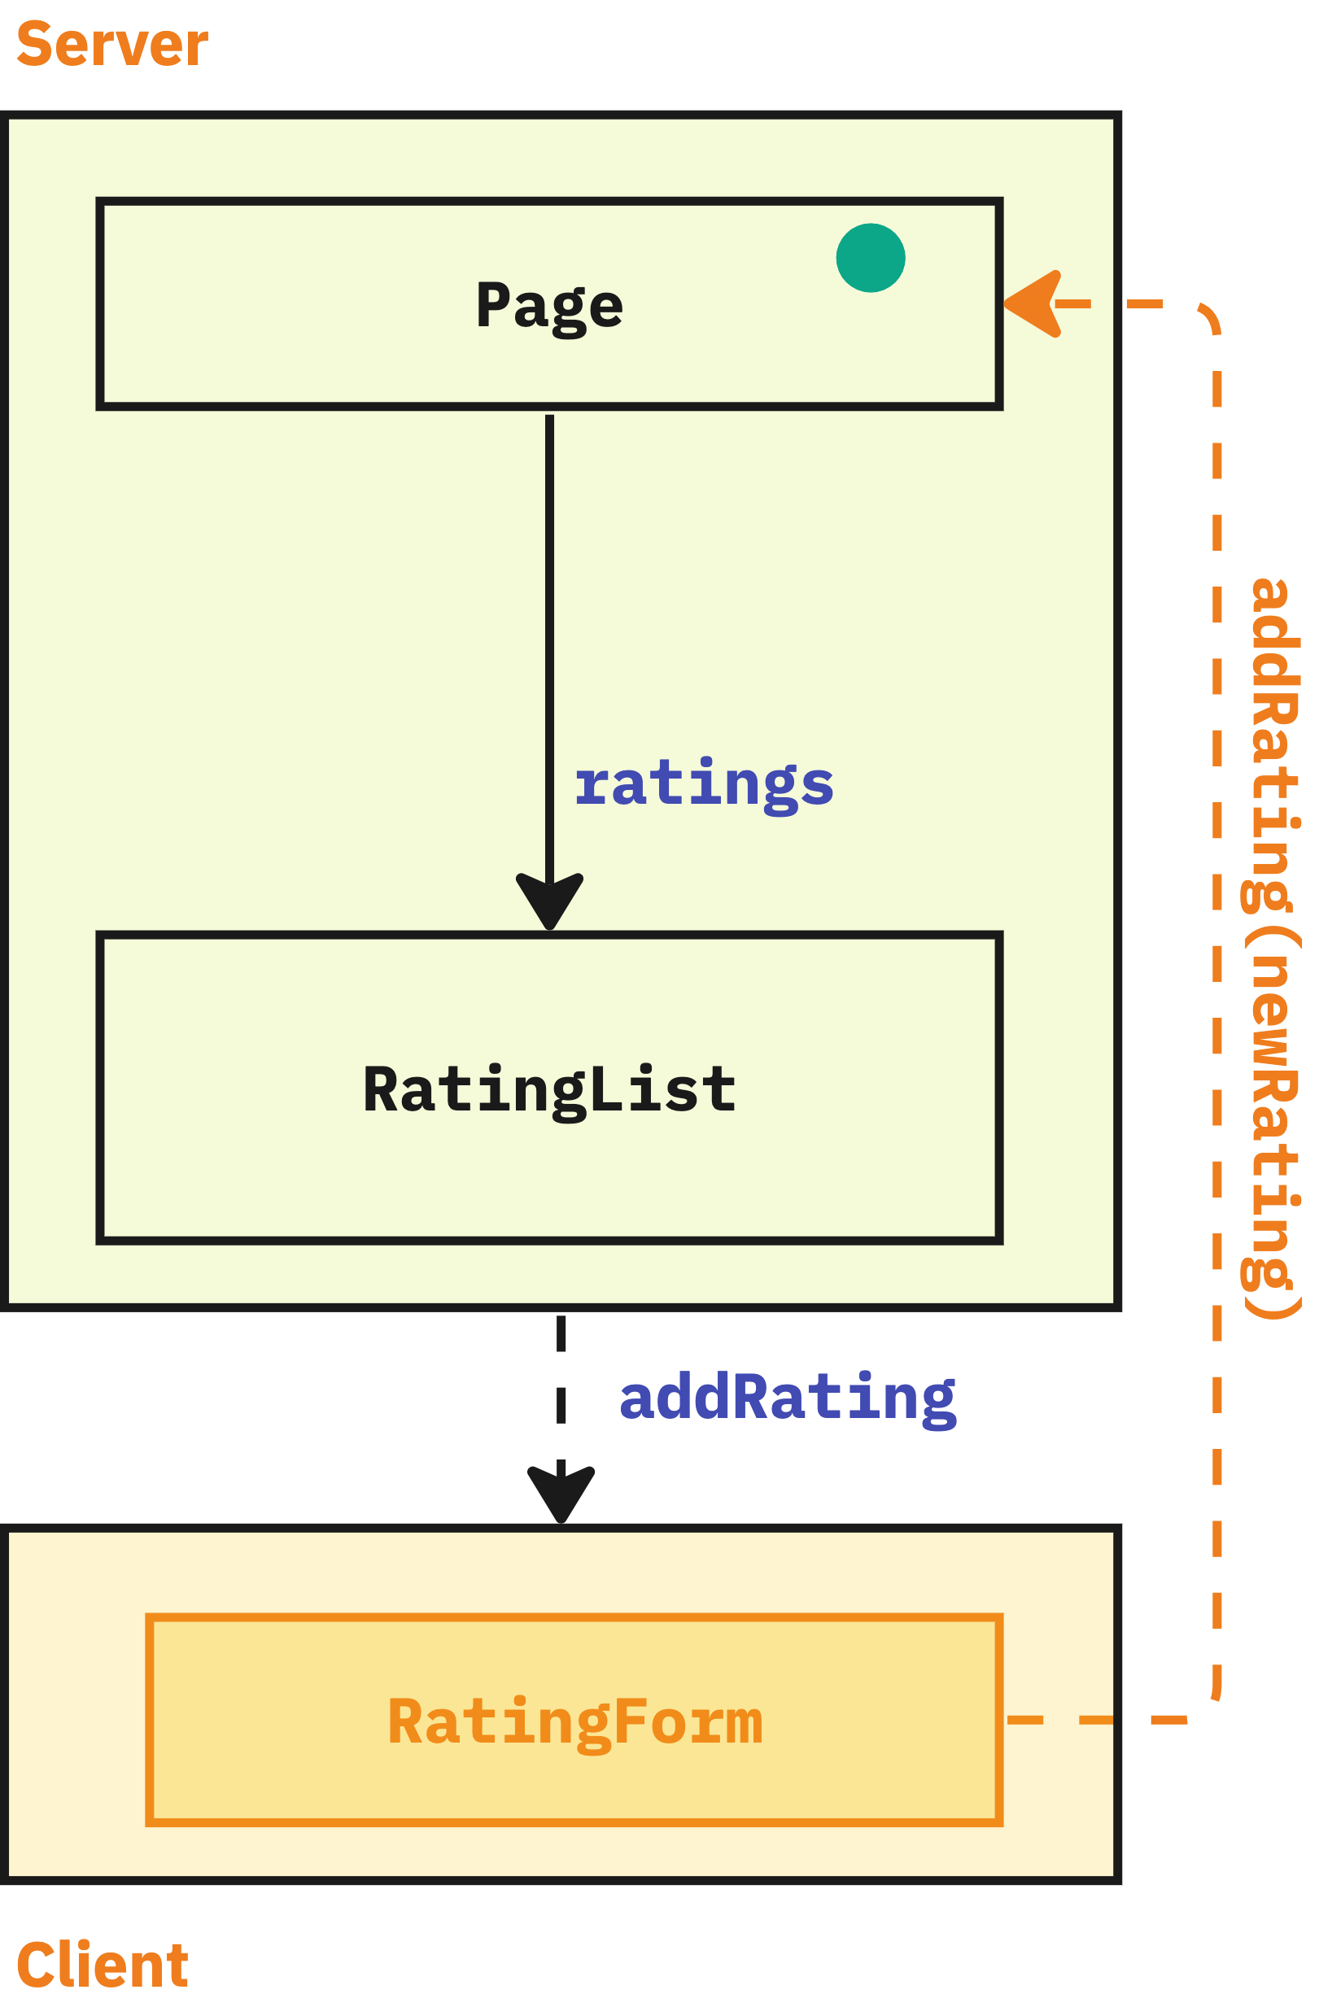
Mutations
Alternative: Server Actions
Neues "canary" React-Feature
Das ist eine Art Remote Funktion, die aus einer Server- oder Client-Komponente aufgerufen werden kann

Slide 72
suspense
RSC mit Next.js
Ausblick: Server Action
🕵️‍♂️ Demo
Fertige Action in src-Verzeichnis kopieren (aus 99_fertig)
Zeigen
AddRatingForm anpassen
useTransition
wenn response.status === "created" dann ist alles gut, State zurücksetzen
Aktualisierung der UI: revalidatePath hinzufügen

Slide 73

NILS HARTMANN
https://nilshartmann.net
https://reactbuch.de
Vielen Dank!
Slides: https://react.schule/wjax2023
Source-Code: https://github.com/nilshartmann/nextjs-beeradvisor
Fragen & Kontakt: nils@nilshartmann.net
Twitter: @nilshartmann

